Slide 1

符合实际 突出特色
——关于《小城镇特色规划编制指南》研究的一些思考
冯新刚

Slide 2

研究背景
城镇化快速发展的几年里，大量小城镇在规划建设中出现了破坏自然生态环境、忽视小城镇特色、无视地域与本土文化等问题，小城镇照搬城市规划模式，走入了不切实际的 “贪大求洋”、“城市型”建设误区，小城镇特色缺失、同质化现象蔓延，亟需从国家层面对规划编制进行指导。为做好新时期全国小城镇规划的编制工作，提升小城镇规划编制质量，提高规划的科学性和实用性，开展此项研究。
研究目的
力求通过图文并茂、深入浅出、通俗易懂的表达形式，来指导新时期小城镇规划、建设、管理工作，有效改善小城镇面貌，指引小城镇特色塑造。
通过数据分析与研究，对《镇规划标准》相关指标及内容提出优化调整建议，为下一步标准修编提供前期研究，为今后小城镇规划编制和审批等相关政策法规做好基础研究。

Slide 3
1 研究对象及特征
2 研究思路与技术路线
3 特色缺失的表现及成因
4 小城镇特色规划编制指南
5 一些思考

Slide 4
1 研究对象及其特征

Slide 5
一、研究对象界定
通过全面梳理学科定义、法律法规、学术文献和相关政策对“小城镇”的解读，结合我国小城镇基本情况，将本研究中的小城镇界定为：城关镇以外的建制镇
研究的目的与意义
不同学科的释义
  1、行政管理学
  2、社会学
  3、地理学
  4、经济学
法律法规、规章规范等文件的定义
  1、法律
  2、行政法规
  3、规章、规范及相关文件
出版物及文献的界定
  1、《中国小城镇和村庄建设发展报告》
  2、《中国城乡建设统计年鉴》
  3、《小城镇大问题》
  4、《小城镇规划设计施工指南》
  5、《城市规划资料集：第3分册 小城镇规划》
  6、《小城镇规划编制的理论与方法》
  7、《小城镇规划及相关技术标准研究》
  8、《小城镇详细规划设计》
住建部研究范畴
  1、全国重点镇
  2、绿色低碳重点小城镇
  3、全国特色景观旅游名镇
  4、中国美丽宜居小镇

Slide 6
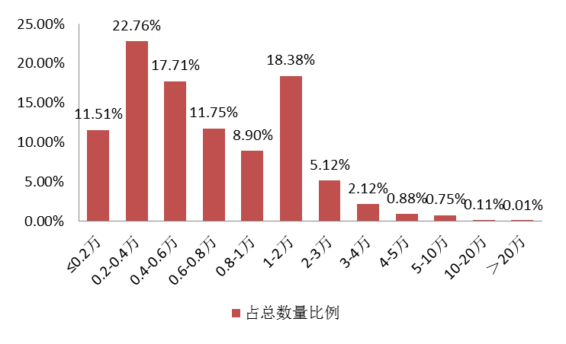
二、对象特征
1. 数量多、规模小
截止2014年，1.77万个(2.04万个)建制镇中，80.23%建制镇的镇域人口在1-6万。镇域人口20万以上只有16个。
91.0%建制镇的镇区人口在2万人以内，2万以上的仅占9.0%，5万以上仅占0.87%。（县城平均9.8万人 ）
80.93%建制镇的建成区面积在3平方公里以内，5平方公里以上的仅占7.72%。（县城平均12.6平方公里）
2014年建制镇镇域人口统计
2014年建制镇镇区人口统计
2014年建制镇建成区面积统计
注：数据来源《中国城乡建设统计年鉴2014》。

Slide 7
商铺类型 | 数量 | 商铺细分类型 | 数量 | 建筑面积（㎡） | 比例
商务 | 6 | 银行 | 4 | 526 | 1.9%
 |  | 房地产 | 1
 |  | 广告 | 1
公用营业网点 | 8 | 电信 | 8 | 559 | 2.0%
家居建材 | 70 | 建材五金 | 50 | 7321 | 26.0%
 |  | 家居家具 | 20
粮油副食 | 50 | 水果/蔬菜/调料 | 13 | 3292 | 11.7%
 |  | 副食/蛋糕 | 10
 |  | 肉制品 | 6
 |  | 豆制品加工 | 7
 |  | 烟酒茶叶 | 5
 |  | 水产 | 4
 |  | 粮油 | 4
 |  | 水店 | 1
其他零售商业 | 107 | 服装鞋帽 | 28 | 9143 | 32.5%
 |  | 超市/便民店 | 28
 |  | 摩托车/电动车/三轮车 | 11
 |  | 百货 | 10
 |  | 电器 | 8
 |  | 母婴用品/玩具 | 8
 |  | 礼品装饰 | 3
 |  | 花卉 | 2
 |  | 渔具 | 2
 |  | 汽车 | 1
 |  | 书店 | 1
 |  | 药店 | 5
餐饮 | 28 | 饭店 | 28 | 2124 | 7.5%
旅馆 | 3 | 宾馆 | 3 | 300 | 1.1%
娱乐康体 | 3 | 电脑/网吧 | 2 | 396 | 1.4%
 |  | KTV | 1
其他商业服务业 | 49 | 美发 | 12 | 3740 | 13.3%
 |  | 汽车修理 | 10
 |  | 快递 | 5
 |  | 婚介婚庆影楼 | 4
 |  | 殡葬服务 | 3
 |  | 养生保健 | 3
 |  | 干洗 | 2
 |  | 复印打印影印 | 2
 |  | 弹棉花 | 2
 |  | 电商店 | 1
 |  | 牙科诊所 | 1
 |  | 家电维修 | 1
 |  | 彩票 | 1
 |  | 缝纫培训学校 | 1
 |  | 废品回收 | 1
农资 | 9 | 农资 | 9 | 764 | 2.7%
总计 | 333 |  | 333 | 28165 | 100%
二、对象特征
2. 承担功能“混杂”
小城镇位居城乡之间，是“城市之尾，乡村之首”，介于城市和乡村之间，是沟通城乡经济、文化的桥梁和纽带，小城镇和城市存在物质、资本、人员、信息的多方联系，小城镇还是域内乡村地区的中心，对乡村起着组织和引导作用。
社会功能——乡村地区的组织和服务中心，基础设施和公共服务配置中心；
生产功能——承担县域部分产业分工，集体经济转型发展的升级平台，农民创业的主要载体；
集聚功能——具有一定的吸引人口和产业的能力，是实现就地城镇化的重要场所。
湖北某典型的生活服务和农村服务型小城镇商业调查

Slide 8
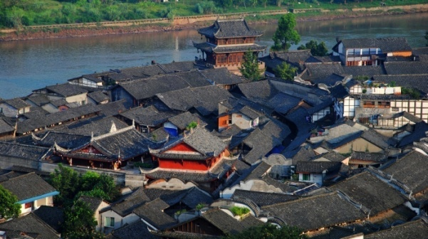
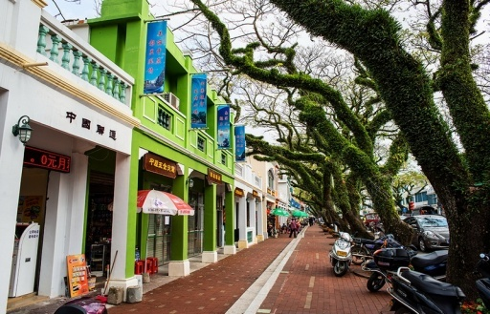
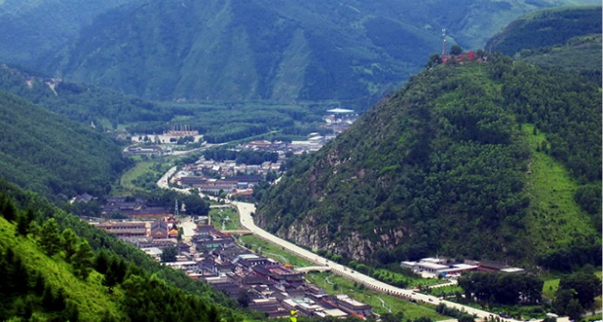
二、对象特征
3. 地域特征明显
不同的地域环境塑造不同风貌特征的小城镇。
受不同自然环境要素、社会文化要素、经济发展要素等的影响，使小城镇呈现不同的建设风貌、习俗文化，形成了小城镇的个性标识。
传统滨水小镇——四川黄龙溪
现代小镇——海南博鳌
山地小镇——山西台怀
4. 土地利用粗放
5. 建设管理水平低
6. 人居环境相对较差

Slide 9
三、小城镇特色的概念内涵
结合文献综述与规划实践，本研究关注的“小城镇特色”主要可分为“共性”和“个性”两个层次，小城镇特色决定小城镇特有的空间特征：
小城镇特色
共性特征：区别于城市的特征
特有的自然环境
个性特征：区别于其他小城镇的特征
以慢行和慢速交通为主导 （区别于城市交通以机动车，快速交通为主导）
工居混合、便捷宜居 （区别于城市工居分离，集约高效）
尺度较小、布局灵活 （区别于城市尺度较大，规模经济）
更亲近自然、更敬畏传统 （区别于城市远离自然，改造自然，崇尚现代）
慢节奏、慢生活 （区别于城市快节奏、紧张生活方式）
“小而特”的产业特色 （区别于城市“大而全”的产业体系）
特有的风土人情、地域或民族文化
特有的建设风貌
特色产业

Slide 10
2 研究思路与技术路线

Slide 11
研究思路与技术路线
专家咨询
文献研究
网络调研
案例研究
“问题导向”
小城镇概念与范围界定
小城镇特色的核心内涵
100个规划建设案例
40个实地调研案例
10个国外案例借鉴
规范反思
文献研究
实地调研
规划实践
问卷访谈
案例分析
问卷访谈
市县管理者、小城镇管理者、小城镇居民进行访谈，并将成果进行反馈，征求意见
小城镇特色缺失的主要表现
小城镇特色缺失的主要原因
小城镇特色规划编制指南

Slide 12
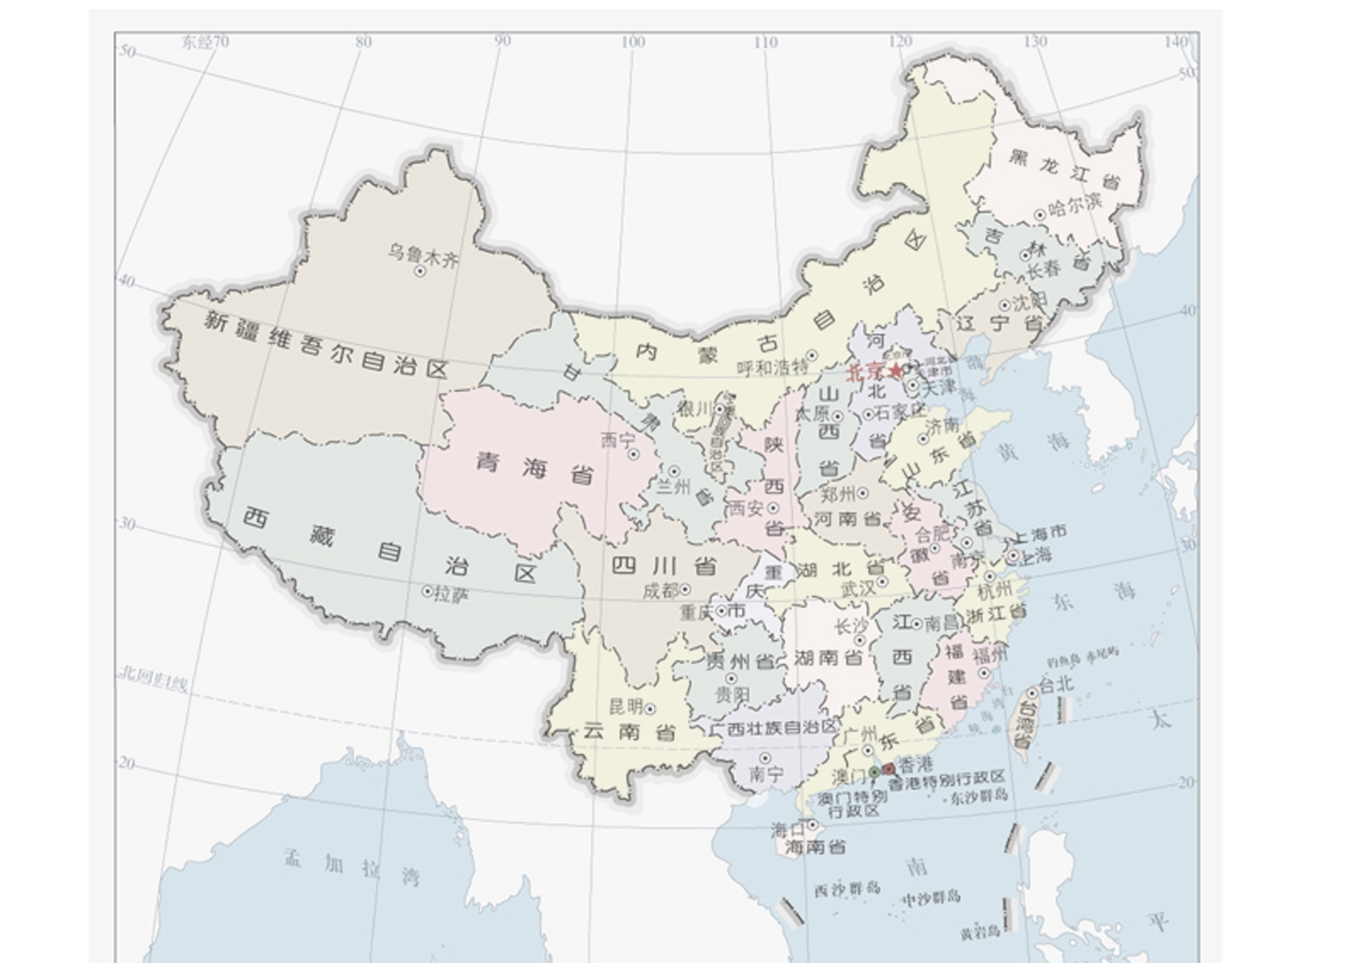
案例选择
  100个规划建设案例
  2011、2013年全国优秀规划（60个），宜居小镇、特色景观名镇、文献收集， 覆盖东北、华北、华东、华南、华中、西北、西南地区。
  40个实地调研案例
  安徽、河北、北京、湖北、云南、四川、贵州、浙江、江苏、广东、福建、陕西等14省市。
  10个国外优秀案例
规划案例（60个）
文献案例（40个）
实地调研案例（40个）

Slide 13
3 特色缺失的表现及原因

Slide 14
小城镇特色缺失的主要表现
1、绿地广场重形象轻功能，利用率低，实用性差
忽视地域特色、历史文化传承
缺乏以人为本的城镇建设
1、生态空间遭侵占或破坏，自然本底特色流失
2、生态环境未被感知与利用，城景交融难以实现
3、新建区盲目扩张，土地利用粗放，资源浪费严重
1、传统风貌片区和传统建筑疏于保护与利用，破坏严重
2、街道过宽，使用不便，亲和感缺失
3、新建建筑缺乏引导，风貌混杂，缺乏地域特色表达
2、路网间距偏大，支路和巷路密度偏低，不实用、不便捷
1、简单功能分区，小城镇活力降低
2、新建区忽视传统风貌与特色，新区旧城建设割裂
忽视生态环境保护与利用
主要表现
4、工业园区盲目建设，造成土地资源与建设资金浪费
4、文化场所消失或缺乏营造，民俗节庆、特色集会等特色人文活动缺乏传承与发展
3、居民公共活动与日常交往空间减少，传统血缘与地缘人际关系受冲击
照搬城市的空间布局模式
特色生态环境的污染与破坏
特色空间格局丧失、资源浪费
特色传统文化丧失、文化认同缺失
特色宜居环境缺乏、归属感缺失

Slide 15
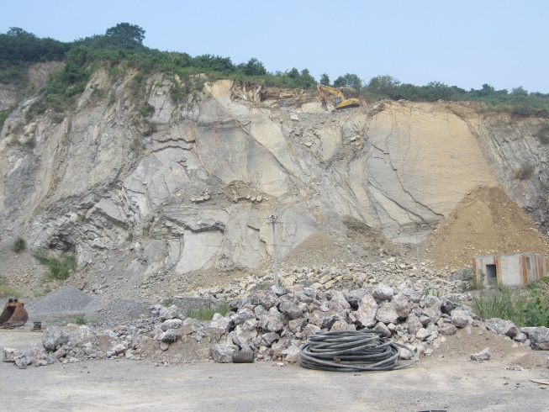
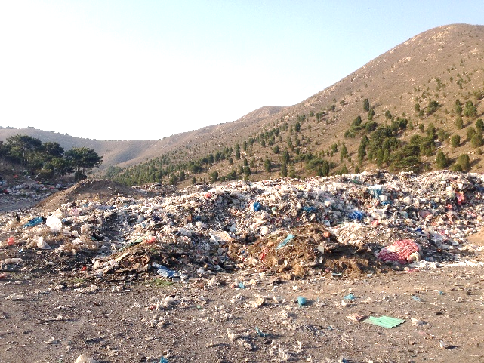
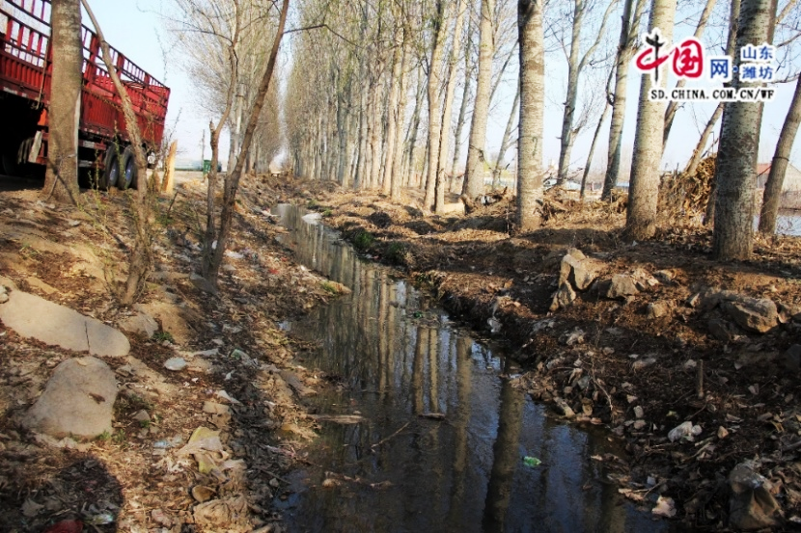
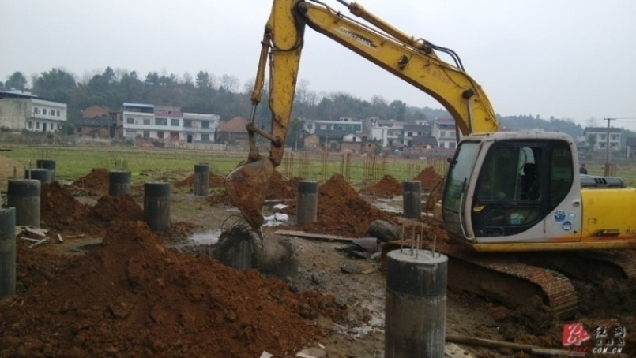
一、忽视生态环境保护与利用
生态空间遭侵占或破坏，自然本底特色流失
山、水、林、田、塘等生态空间与自然资源遭破坏，小城镇外围污水横流，垃圾乱堆，环境污染；
实地调研案例中，环境污染的小城镇占68%，开山采石、损毁山林的占27%。
湖北省某镇肆意开山采石，损毁山林
河北省某镇外围山坳被大量生活垃圾填埋
广东省某镇河沟因长期超量排污变成污水沟
湖南省某镇建设大肆侵占耕地

Slide 16
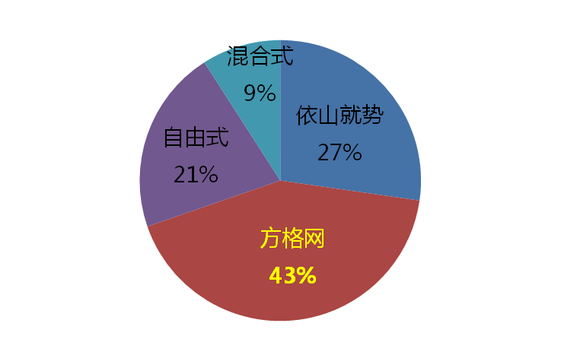
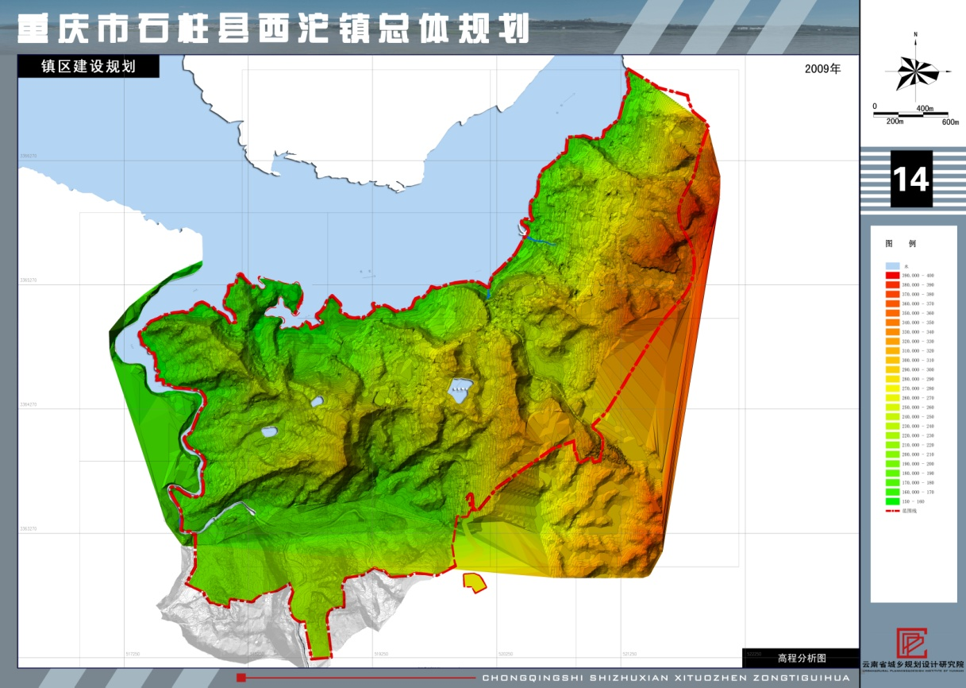
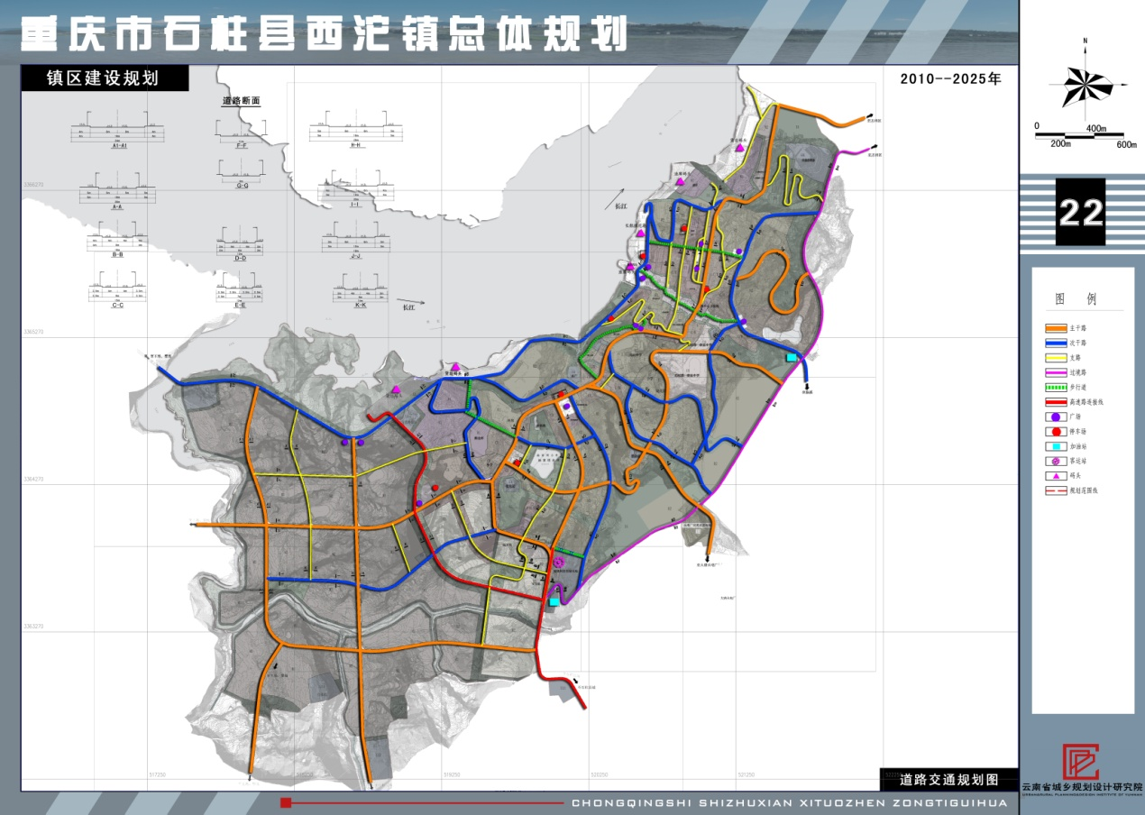
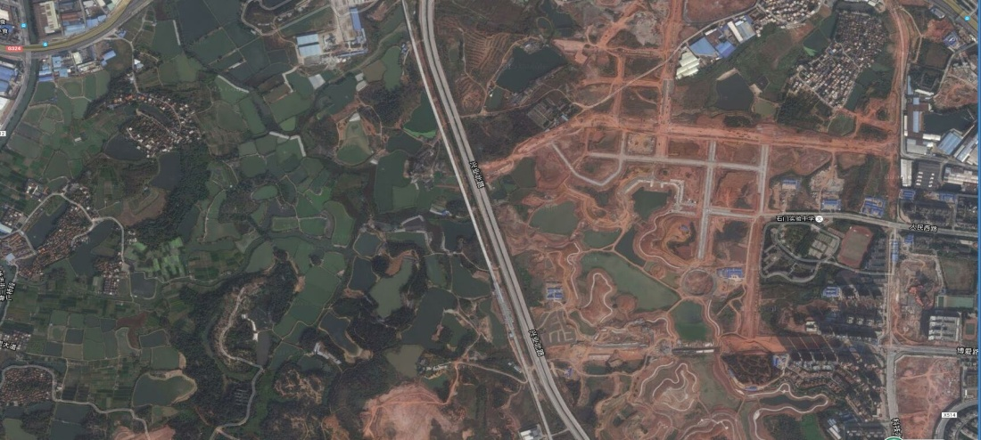
一、忽视生态环境保护与利用
生态空间遭侵占或破坏，自然本底特色流失
优秀规划案例中，24%的小城镇未考虑山、水、林、塘等自然地形地貌，简单套用方格网式道路布局模式，破坏自然本底。
优秀规划案例采用路网形式分布
建设前自然地貌
建设后路网布局
广东省某镇未考虑水网特征，填塘造路，空间格局生硬呆板
现状地形
规划路网
重庆市某镇道路布局直接切割山地，破坏地貌

Slide 17
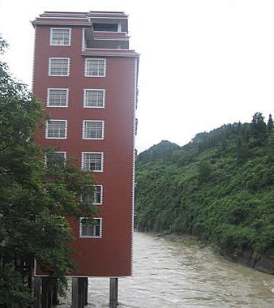
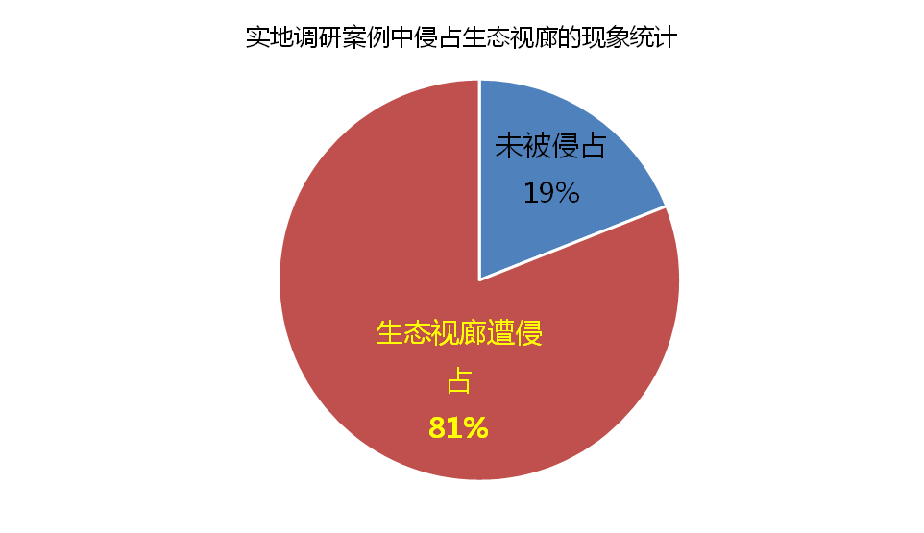
一、忽视生态环境保护与利用
生态环境未被感知与利用，城景交融难以实现
镇内部河流、坑塘、山丘、林木被强行破坏，削丘填湖、伐木砍绿现象普遍；
镇内部未预留视线通廊或滨水生态空间，不能看得见山、望得见水，实地调研案例中81%的小城镇的生态视廊遭受不同程度的侵占。
湖北某地河道内建七层住宅，严重破坏生态通廊

Slide 18
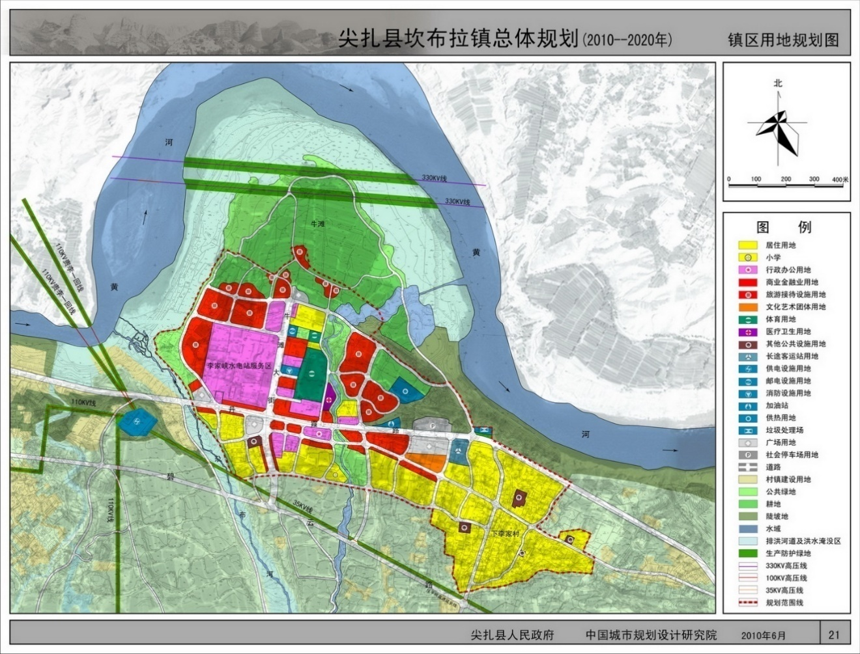
二、照搬城市空间布局模式
简单功能分区，小城镇活力降低
优秀规划案例中，73%的案例忽视小城镇功能复合的布局特点，生硬进行功能分区，形成工、商、居严格分离的空间布局形式，使小城镇出现交通量增大、生活成本提升、城镇活力降低等弊端。
优秀规划案例功能分区情况统计分析
公共服务区
生活区
青海省某镇功能分离，旅游产业功能和镇区基本生活没有互动

Slide 19
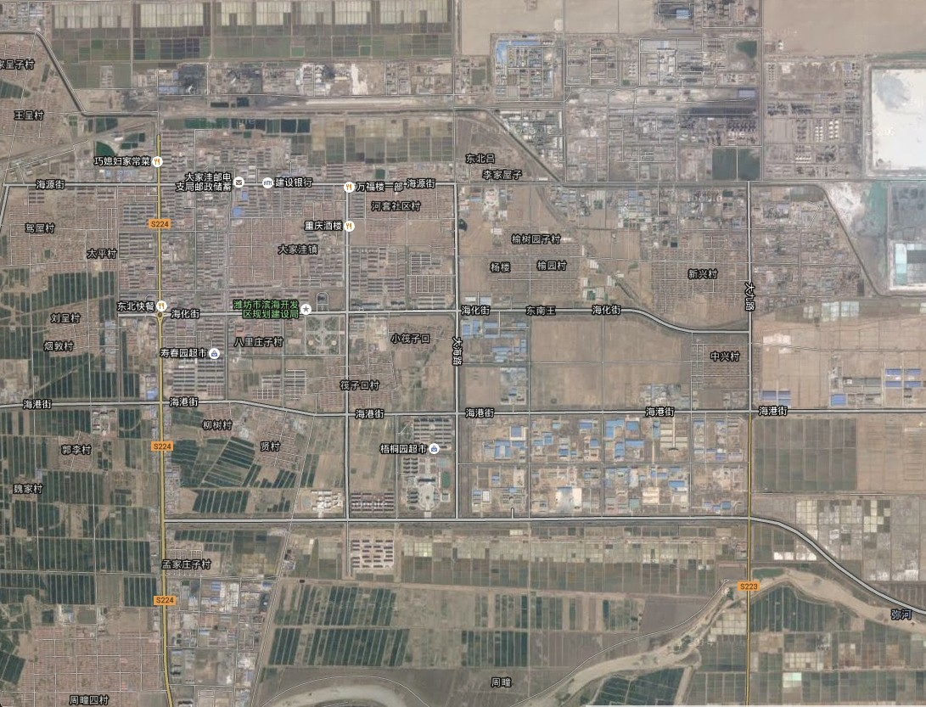
二、照搬城市空间布局模式
路网间距偏大，支路和巷路密度偏低，不实用、不便捷
盲目套用适用于机动车主导型交通的大间距、低密度道路格局，不实用，不便捷
支路与巷路的规划和建设都未受到重视，路网密度过低
换图
1000米
700米
山东省某镇干路间距700-1000米。

Slide 20
二、照搬城市空间布局模式
路网间距偏大，支路和巷路密度偏低，不实用、不便捷
优秀规划案例中，干路间距在500米以上的占41%，支路间距在250米以上的占52%，未规划巷路的占了74%。
干路间距情况统计表

Slide 21
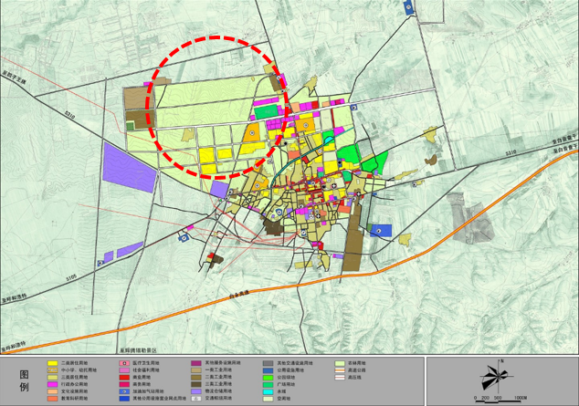
二、照搬城市空间布局模式
新建区盲目扩张，土地利用粗放，资源浪费严重
很多小城镇不切实际地盲目扩张用地，圈而不用，造成土地资源与建设资金的浪费。
内蒙古某镇，近几年城镇迅速向外围扩张，投入了大量资金进行基础设施建设，大修道路，但目前土地大量空置，造成建设资金的严重浪费。
内蒙古某镇向外扩张，圈占土地

Slide 22
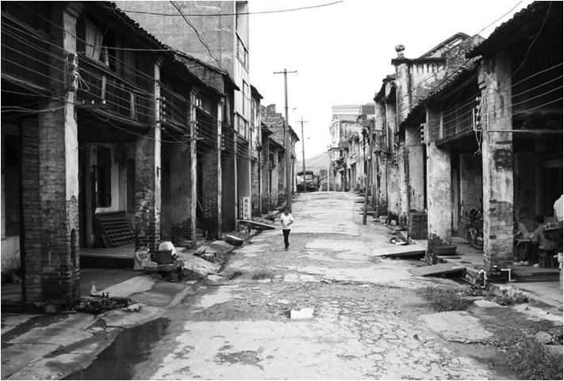
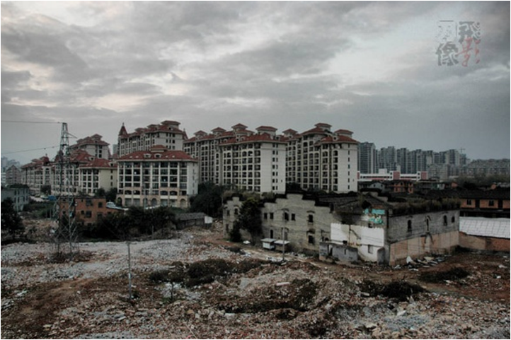
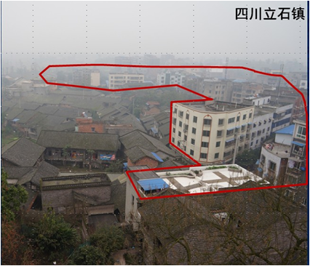
三、忽视地域特色、历史文化传承
传统风貌片区和历史建筑疏于保护与利用，破坏严重
文保建筑得到保护，但小城镇特色风貌片区未得到有效保护和利用，面临荒废、拆除、风貌冲突的困境。（少量具备旅游资源的传统风貌片区还存在过度开发利用、过度的商业化的现象）
现状特色风貌区情况统计
广西省某镇特色风貌建筑未得到有效保护与利用，逐渐荒废
新建筑
传统风貌区
福建省某镇集中连片拆除原有具有地域风貌的建筑，建设新住宅
云南某镇新建筑与传统风貌区不协调

Slide 23
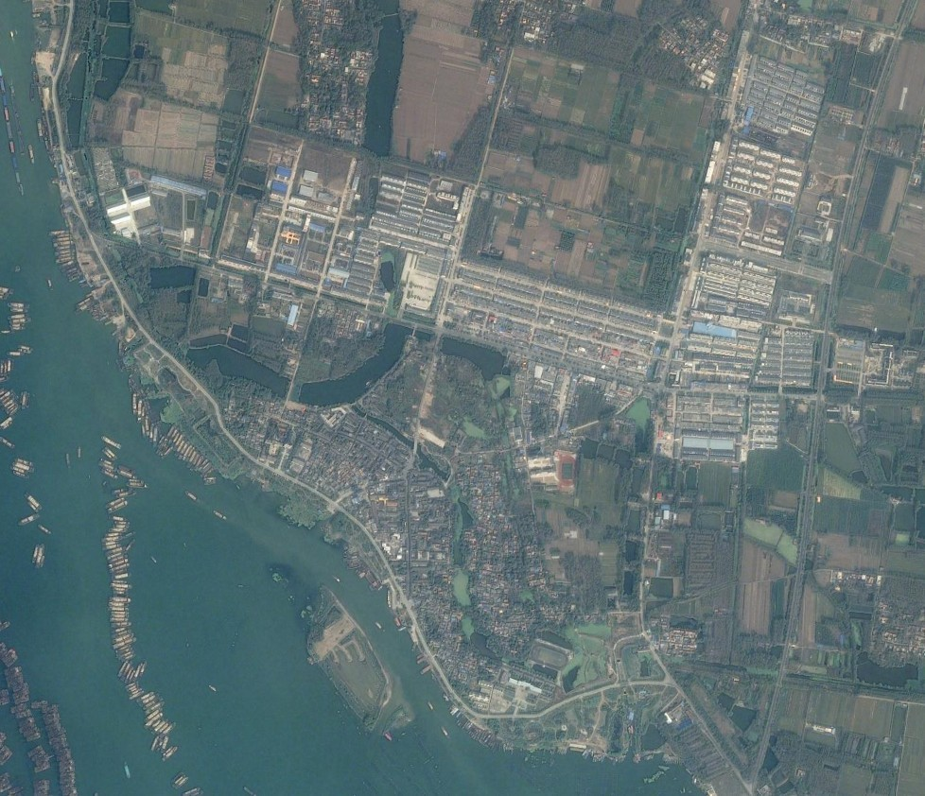
三、忽视地域特色、历史文化传承
新建区忽视传统风貌与特色，新老镇区建设割裂
优秀规划案例中，63%的案例在新区中未充分考虑与老镇区的风貌协调、特色传承，脱离老镇区，在建筑风貌、空间形态上与老镇区大相径庭。
新区
老区
优秀规划案例关于文脉传承的调研
江苏省某镇新老区差异巨大

Slide 24
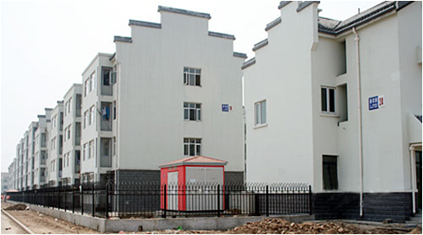
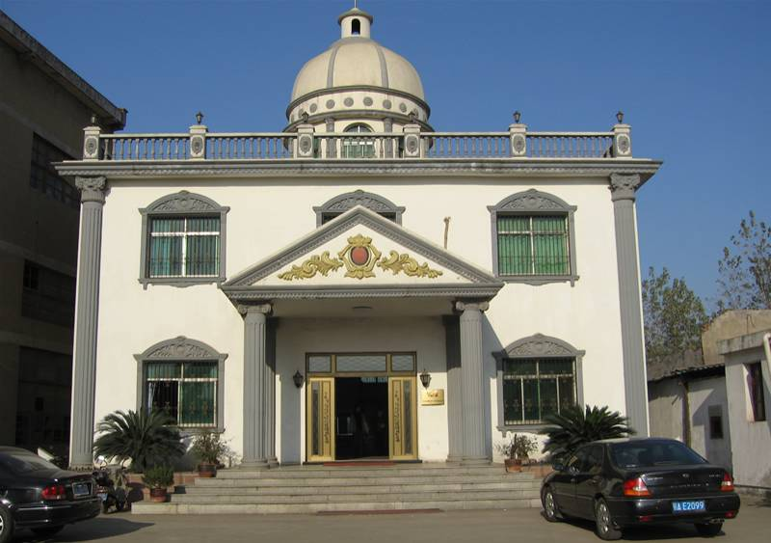
三、忽视地域特色、历史文化传承
新建建筑缺乏引导，风貌混杂，缺乏地域特色表达
很多小城镇的新建建筑往往风貌混杂，缺乏对传统元素、材料、技法的传承，逐渐丢失了建筑的地域特色，有的甚至随意移植外来建筑形式。
实地调研案例中，46%的小城镇建筑风格杂乱、没有特色；19%的小城镇传统建筑有特色，但新建建筑没有考虑传承。
天津某镇住宅照搬徽派山墙形式
湖北某镇公共服务建筑，盲目采用欧式建筑形式

Slide 25
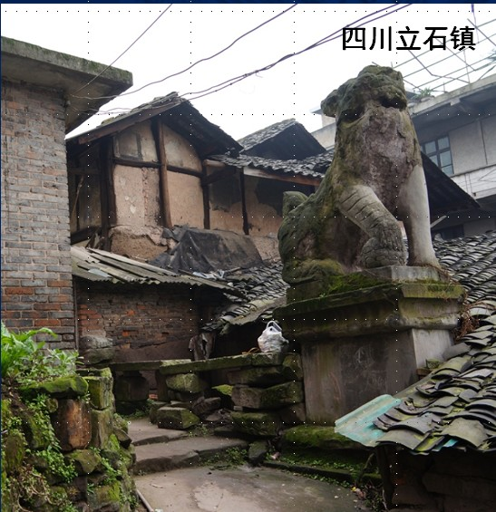
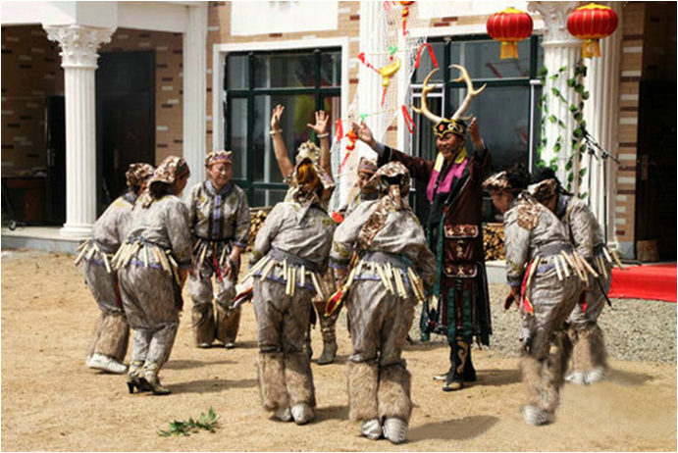
三、忽视地域特色、历史文化传承
文化场所消失或缺乏营造，民俗节庆、特色集会等特色人文活动缺乏传承与发展
承载地方传统文化与特色的文化场所，如特色街巷、祠堂、戏台、礼堂、寺庙、集市等，被拆除破坏或缺乏维护利用，使地方文化无处安放，特色文化活动无处举行。
四川省某镇老祠堂被毁坏,只剩门口石狮
赫哲族传统活动在欧式建筑前表演

Slide 26
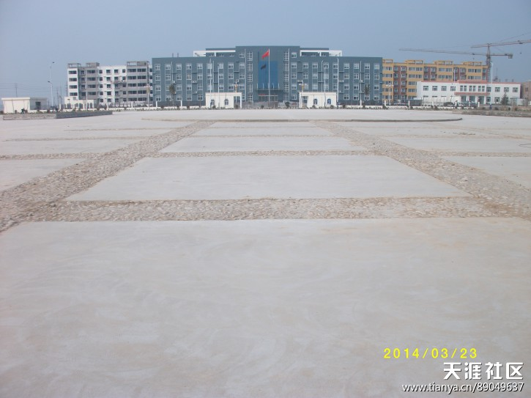
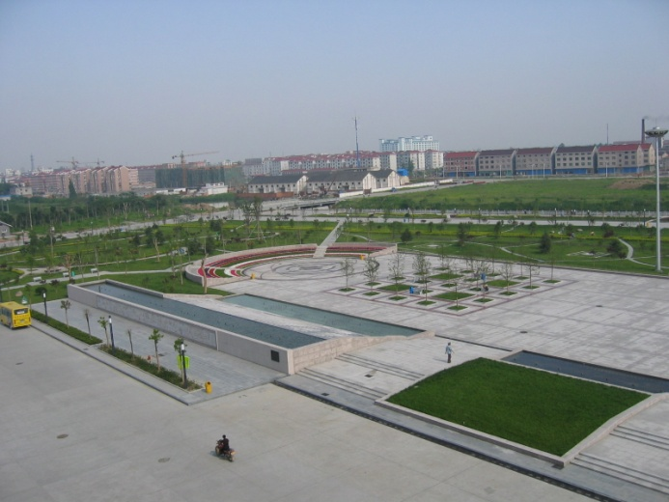
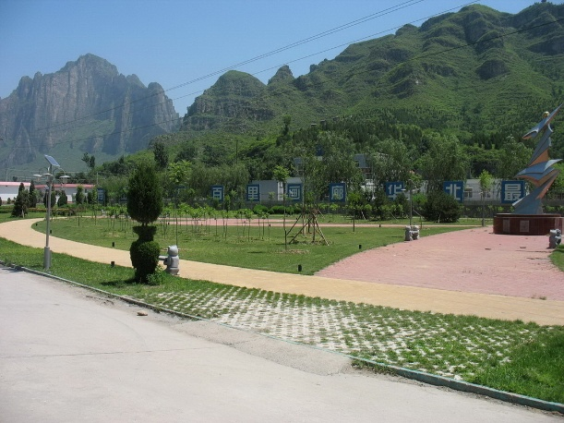
四、缺乏以人为本的城镇建设
优秀规划案例中广场面积占比
绿地广场重形象轻功能，利用率低，实用性差
优秀规划案例中，广场面积2公顷以上的镇占28%，最大广场面积达到了10公顷，造成土地和建设资金的浪费。
广场、公园等公共空间的设计过分追求几何构图，对人性化环境及设施的考虑不足。65%的受访居民反映了广场、公园等公共空间实用性低的问题，小城镇宜居性差。
河南省某镇政府广场
浙江省某镇大广场
北京市某镇绿地
广场过大，重形象轻功能，设计不贴近居民生活，使用率低

Slide 27
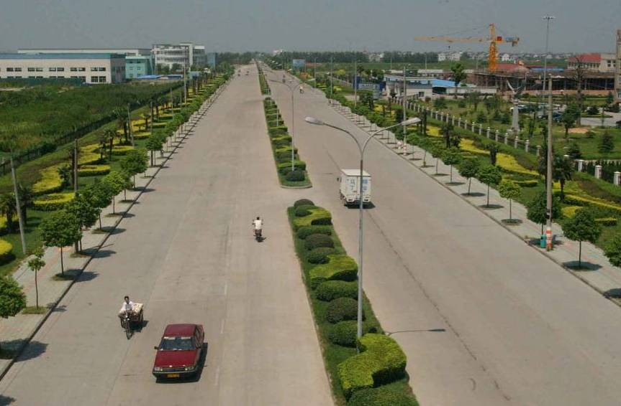
四、缺乏以人为本的城镇建设
街道过宽，使用不便，亲和感缺失
在优秀规划案例中，有40%的小城镇主干路红线宽度在40米以上，其中有个别案例最宽红线宽度达到106米，街巷趣味性与亲和感缺失，宜居性差。
过宽的道路建设造成土地资源、建设资金的极度浪费，城镇建设不可持续。
优秀规划案例中最宽道路红线宽度
江苏某镇采用双向6车道道路断面，60米红线宽度

Slide 28
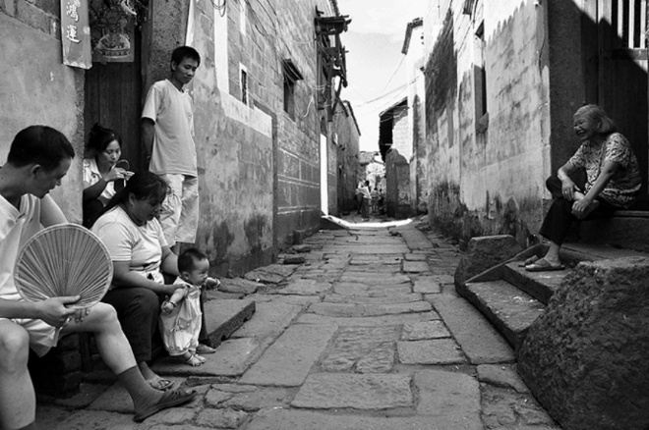
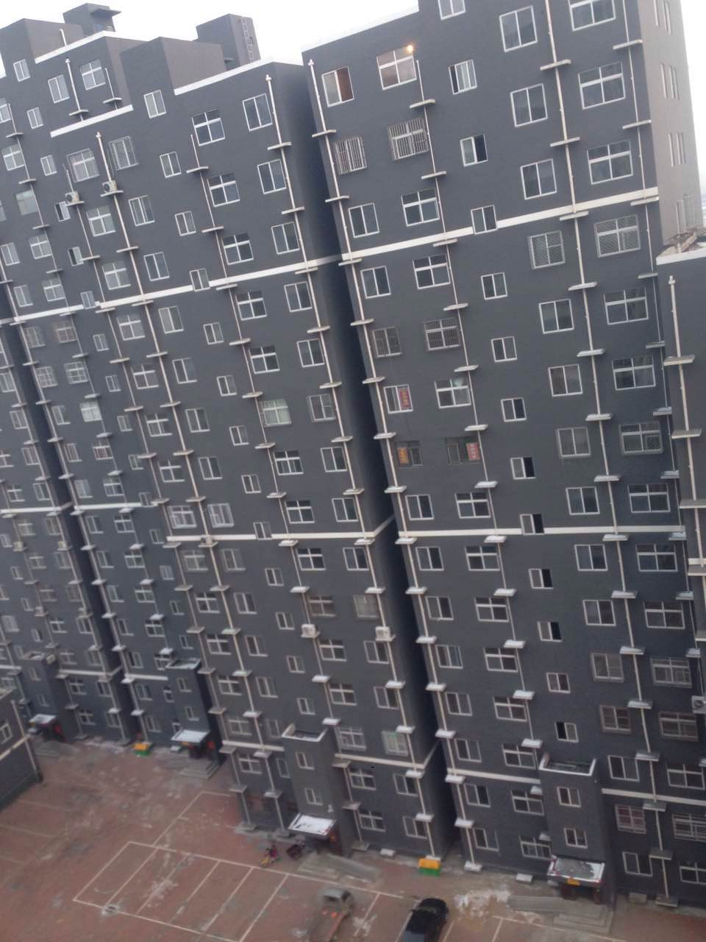
四、缺乏以人为本的城镇建设
居民公共活动与日常交往空间减少，传统血缘与地缘人际关系受冲击
小城镇原有的街坊式的居住生活空间逐渐被城市型高层封闭居住小区取代，改变原有便捷亲和的街巷肌理，生活模式随空间变化发生改变，居民日常交往逐渐减少。
在走访座谈中，44%民众理想中的住房是独门独院，28%理想中的住房是多层楼房，17%理想中的住房是平房，仅有11%理想中的住房是高层楼房。
小城镇民众理想居住模式调研

Slide 29
小城镇特色缺失的主要原因
财力
缺乏资金，无力投资小城镇建设
人力
人才外流，无法支持小城镇建设
规划
标准与规划教条，不适用小城镇特色建设
管理
管理监管不力，小城镇风貌失控

Slide 30
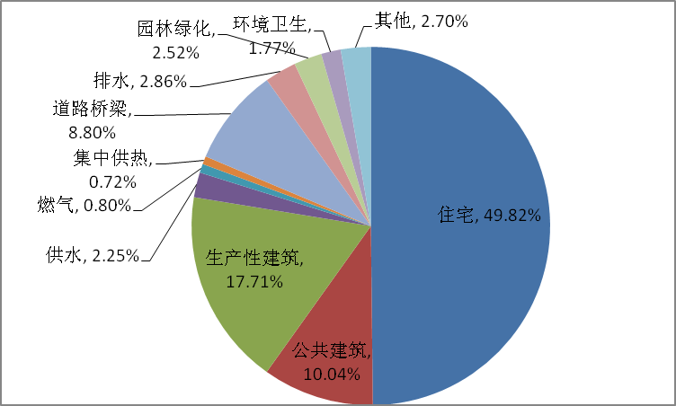
一、缺乏资金，无力投资小城镇建设
小城镇无财权自主权，除部分重点镇、试点镇可获得上级财政转移支付外，大部分小城镇规划建设仍需自筹资金。小城镇经济活力弱，缺乏产业支撑，无力投资小城镇建设。
小城镇承载约23%的城镇人口，但每年基础设施投资仅占全国城镇基础设施建设投资的7.4%（城市的人均基础设施投资的1/4）。
小城镇建设资金投入中，房屋建设资金占到77.5%。而市政、环境、园林绿化等资金投入仅占22.5%。
基础设施建设投资分析（2013年）
小城镇建设资金投入分布情况（2013年）
 | 城镇人口（亿人） | 城镇人口占全国城镇百分比 | 投资额 （亿元） | 投资额占全国城镇百分比
城市 | 3.77 | 56.61 | 16349.8 | 75.05%
县城 | 1.37 | 20.57% | 3833.7 | 17.60%
建制镇 | 1.52 | 22.82% | 1602.8 | 7.36%

Slide 31
二、人才外流，无法支持小城镇建设
人口外流、人才流失严重
以安徽省望江县为例，08年大规模人口回流后，2012年全县各镇外出人口1/5以上，全县常年有26%劳动力外流（青壮年为主），主要流向地江浙地区和北上广。（回流意愿调查显示43%集中在县城，32%集中在镇）
望江县各乡镇外流人口及务工地点统计表（2012年）

Slide 32
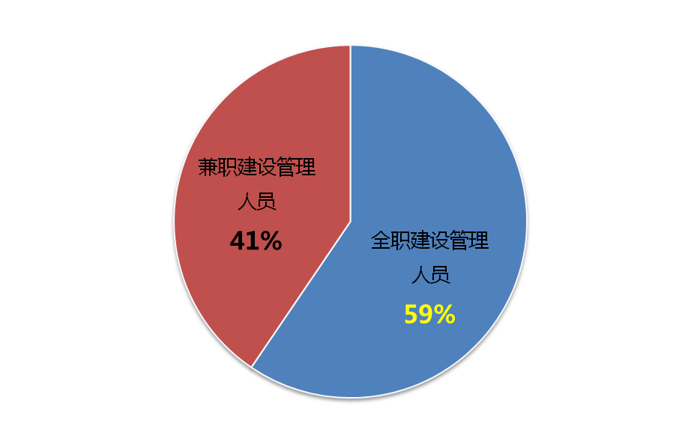
二、人才外流，小城镇建设管理水平难以提升
基层专业管理人员缺乏
至2013年末，统计汇总的17449个建制镇中，村镇建设管理人员87251人，其中全职人员仅51911人，全职建设管理人员仅占59%。
有些小城镇村镇建设管理职能由土管所、武装部等部门履行，管理人员也不是规划、建筑相关专业的，导致行政管理权限无法有效实施。
2013年全国建制镇管理人员任职情况统计表

Slide 33
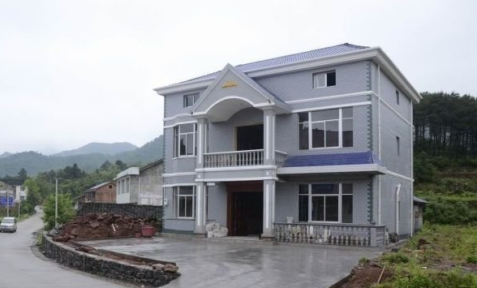
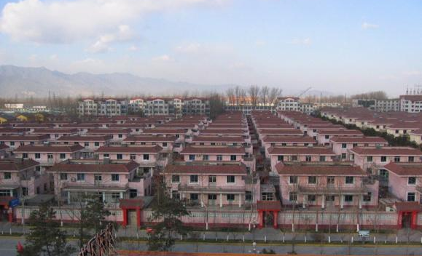
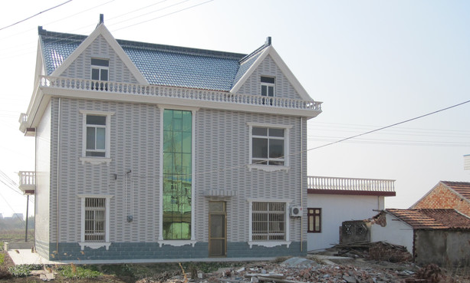
二、人才外流，无法支持小城镇建设
受城市化的冲击，小城镇基层管理人员及居民在意识形态中羡慕宽马路、高层化、西洋化。农民自建房受到攀比心理影响，只有整齐划一的设计才能平衡各方利益。
小城镇的西洋化民居
北京某镇

Slide 34
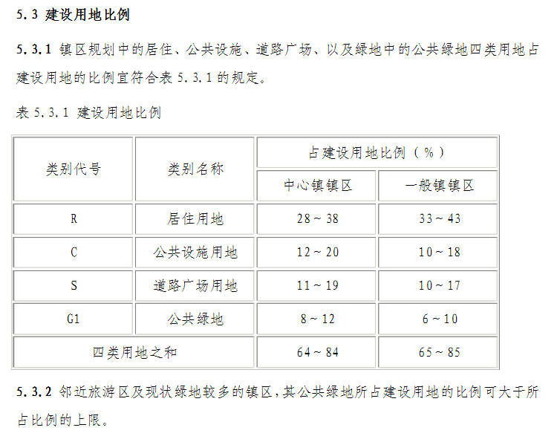
三、标准与规划教条，不适用小城镇特色建设
现行标准难以满足小城镇建设实际需求（用地比例、道路间距等）
《镇规划标准》等镇规划规范参照城市规划技术规定，如:居住用地比例过低，造成小城镇住宅建设出现高容积率、高层化的城市现象。
河北省某镇新建50米高层居住区

Slide 35
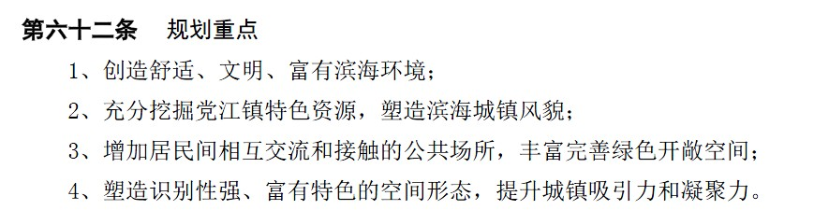
三、标准与规划教条，不适用小城镇特色建设
缺乏对小城镇特色风貌的规划与引导
现行标准缺少对风貌规划与引导的编制要求。
优秀规划案例中，75%的规划案例缺少对小城镇特色风貌规划要求及具体措施，仅有25%规划案例对建筑高度、体量、色彩、风貌有建设控制要求。
优秀规划案例对特色风貌的规划引导情况
《某镇总体规划》仅提原则性要求

Slide 36
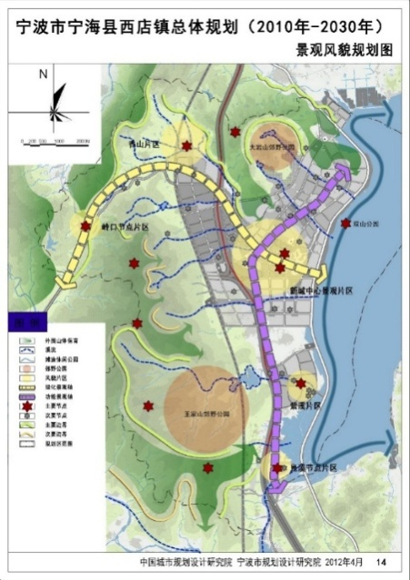
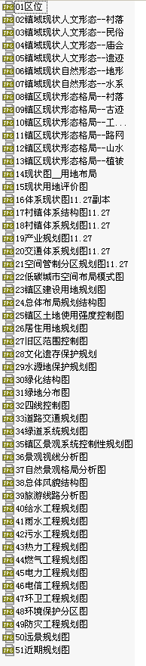
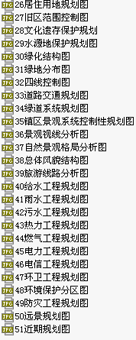
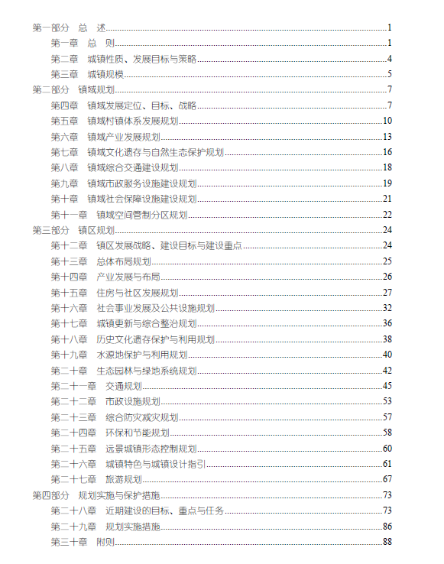
三、标准与规划教条，不适用小城镇特色建设
规划成果专业性强，不好懂不好用
规划图纸文本过于复杂、技术性强，结构分析等图纸过于抽象，不便于基层人员理解与使用。
山西省某镇总体规划图纸多达50余张，文本内容专业性强，不易理解。
浙江某镇总规景观风貌规划图抽象

Slide 37
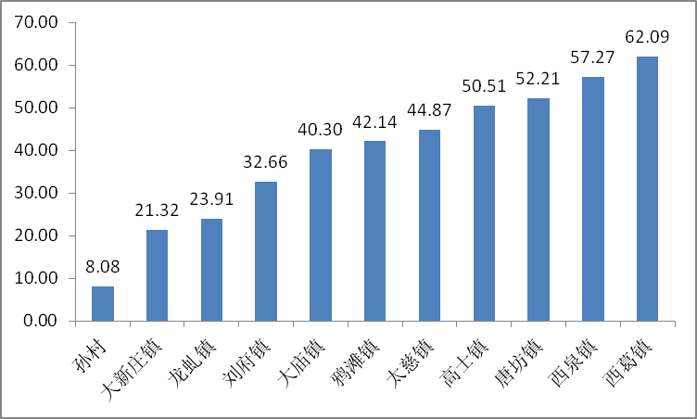
四、管理监管不力，小城镇风貌失控
对不同土地权属的房屋建设均缺乏引导与管控
镇区除国有建设用地外，存在比例较高的集体建设用地，规划很难落地。通过对部分实地调研的小城镇的统计分析可以看出，现状建成区中集体建设用地比例在40%-60%。
 | 乡镇名称 | 现状建成区面积（公顷） | 城镇用地 （公顷） | 农村居民点用地（公顷） | 农村居民点用地占现状建成区面积比例（%）
1 | 大新庄镇 | 270.33 | 212.7 | 57.63 | 21.32
2 | 唐坊镇 | 246.47 | 117.8 | 128.67 | 52.21
3 | 西葛镇 | 158.2 | 59.97 | 98.23 | 62.09
4 | 孙村 | 545 | 500.96 | 44.04 | 8.08
5 | 龙虬镇 | 79.1 | 60.19 | 18.91 | 23.91
6 | 鸦滩镇 | 106.56 | 61.66 | 44.9 | 42.14
7 | 高士镇 | 125.66 | 62.19 | 63.47 | 50.51
8 | 太慈镇 | 81.89 | 45.15 | 36.74 | 44.87
9 | 大庙镇 | 174.19 | 103.99 | 70.2 | 40.30
10 | 刘府镇 | 272.9 | 183.77 | 89.13 | 32.66
11 | 西泉镇 | 177.29 | 75.76 | 101.53 | 57.27
现状建成区中集体建设用地比例（%）
实地调研的小城镇中，现状建成区中集体建设用地比例普遍较高。

Slide 38
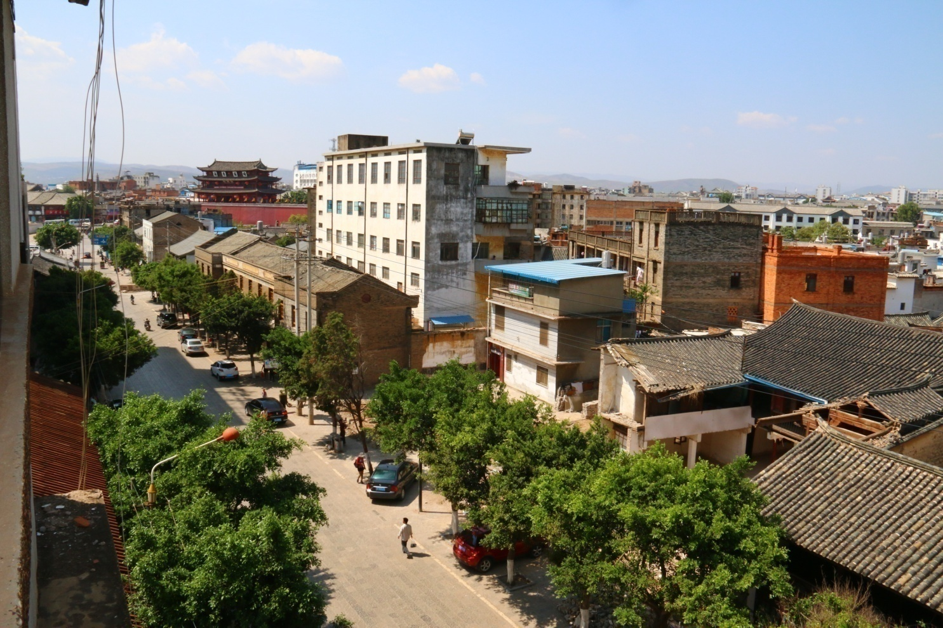
四、管理监管不力，小城镇风貌失控
国有建设用地及集体建设用地上的自建住宅缺乏引导与管控，89%的优秀规划案例未对居民自建住宅提出建设引导与管控。（一书两证？乡村建设规划许可证？面临政策体制的创新）
自建
自建
自建
云南某镇居民自建住宅颜色混杂，风格与传统建筑格格不入。

Slide 39
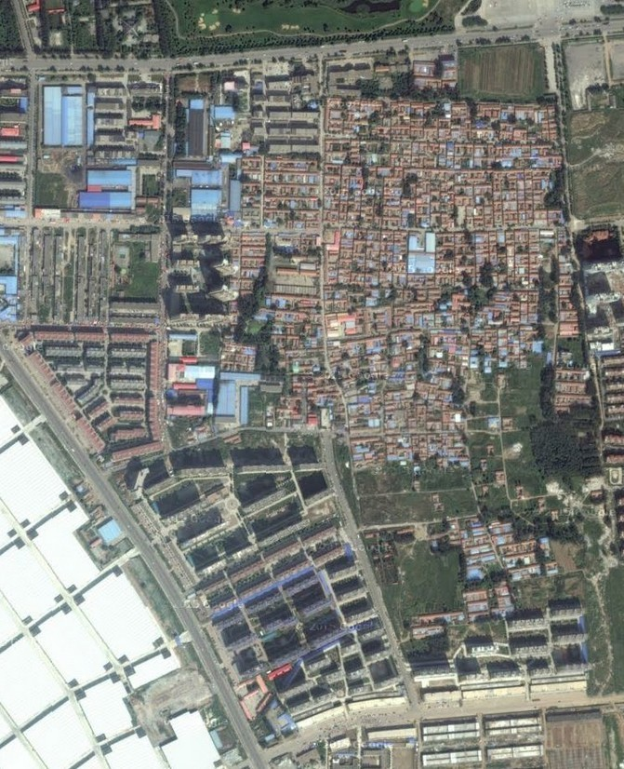
四、管理监管不力，小城镇风貌失控
面对房地产开发的强势地位无能为力
大部分小城镇迫于招商引资的压力，房地产开发商在小城镇相对强势，影响地方决策者，干预镇规划建设，出现一批高强度、高层化、大规模、大体量的建设区，在建筑风貌、道路肌理、社会结构等方面严重影响小城镇特色风貌。
实地调研案例中，新建居住区对小城镇特色风貌产生严重影响的比例达72%。
传统镇区
新建住区
河北省某镇，新建居住区面积达24公顷，建筑16层，大规模、高楼层与全镇肌理严重不协调。

Slide 40
4 小城镇特色规划编制指南
第一章 总则
第二章 外部环境
第三章 整体格局
第四章 居住街坊
第五章 商业服务
第六章 公共服务
第七章 街道空间
第八章 建筑风貌
第九章 绿地广场
第十章 园区建设

Slide 41
整体格局
居住街坊
1、保护山水田园，修复生态环境
3、合理的路网形式
1、开放式街坊住区
3、合理确定居住用地规模
2、整体风貌和谐统一
1、顺应山水，契合地貌
2、小尺度街坊住区
外部环境
指南框架
绿地广场
2、全域协调统筹，建设美丽乡村
2、乡土特色，文化承载
1、灵活布局，尺度适宜
园区建设
1、产业选择因地制宜
2、园区布局统筹集约
3 、园区建设紧凑美观
总则
1、编制目的
2、适用范围
4、基本原则
5、实用规划要求
商业服务
公共服务
1、有序布局，规模合理
2、突出特色，传承文化
3、加强管理，宜居宜业
1、需求导向，完善功能服务
2、集约高效，布局合理
2、新建建筑传承与创新
1、传统建筑保护与利用
街道空间
3、使用方法
建筑风貌
1、街道尺度适宜
2、街道立面协调
3、优化道路断面设计
3、海绵理念，生态建设

Slide 42
总 则
1. 编制目的
针对目前我国小城镇建设缺乏特色的现实问题，为指导小城镇进行突出特色的规划、建设、管理，有效改善小城镇建设面貌，指引小城镇特色塑造，促进小城镇健康和可持续发展，制定本指南。
2. 适用范围
本指南主要适用于城关镇以外的建制镇；
规模较小的城关镇以及有条件的乡，可以参照本指南执行。
3. 使用方法
本指南内容可应用于小城镇总体规划、详细规划、风貌专项规划等各类规划设计及建设管理中。
适用的小城镇参照指南涉及问题，酌情在相关规划、建设及管理工作中对应使用。

Slide 43
第二章 外部环境
1、保护山水田园，修复生态环境
1.1 保护山水环境
1.2 利用田园景观
1.3 修复生态环境
2、全域协调统筹，建设美丽乡村
2.1 加强镇域整体风貌控制引导
2.2 保护乡村传统格局与历史空间
2.3 整治村庄环境，建设美丽乡村
Notes:
外部环境，既包括小城镇所处的山、水、田、园等自然环境、地理环境，也包括镇域内由乡村共同构成的整体环境。
外部环境是小城镇赖以生存的基础。针对目前小城镇外部环境中出现的诸如外围生态空间遭破坏、生态环境未得到有效利用以及域内村庄环境欠佳等问题，提出保护山水田园，修复生态环境，全域协调统筹，建设美丽乡村的策略。

Slide 44
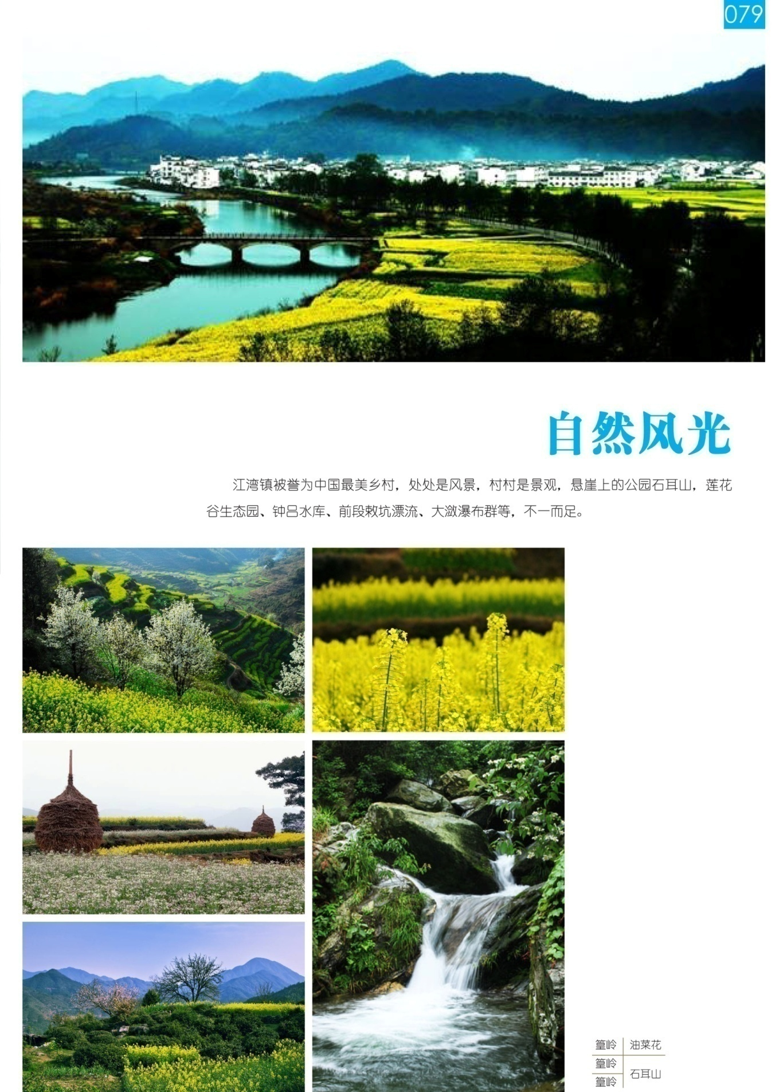
1. 保护山水田园，修复生态环境
外部环境
1.1 保护山水环境
保护山水环境，管控生态红线
注重对山、水、林、塘等外部环境的整体保护，严格管控生态红线，使城镇建设与山水环境和谐统一。
江西省江湾镇
注重对外围山水环境的保护，充分保护山、水、林、塘等外部环境，实现“八分半山一分田，半分水路和庄园”，城镇建设紧凑有序，城镇与山水相得益彰，山、水、林、塘等外部环境与城镇空间关系和谐。
山
城
田
水
✓
✗
湖北省某镇
肆意开山采石，损毁山林，破坏外围环境。

Slide 45
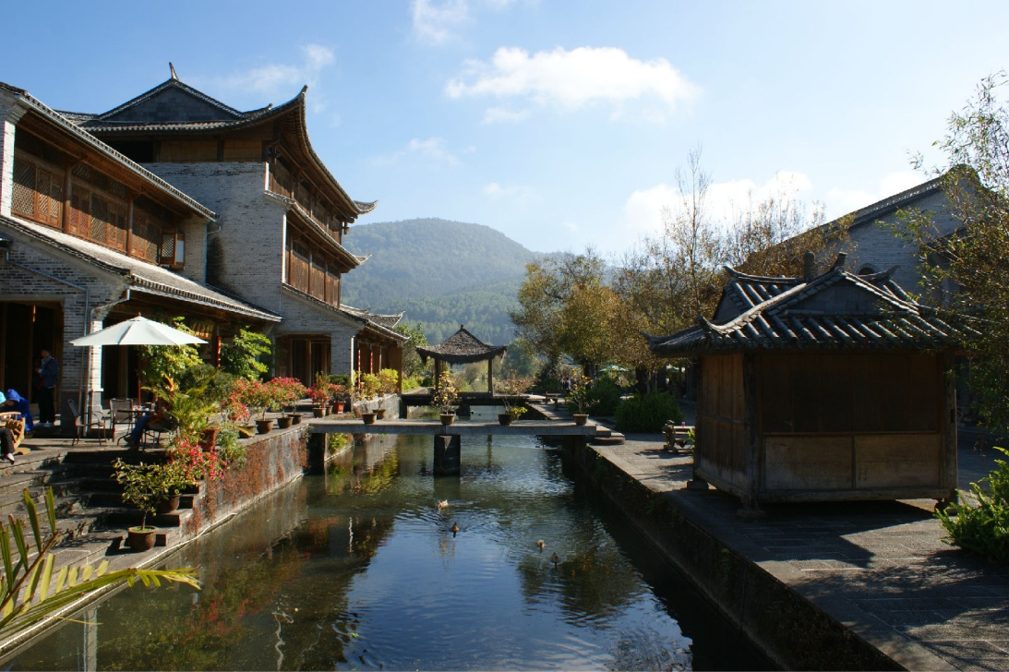
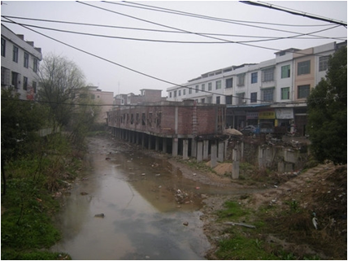
1. 保护山水田园，修复生态环境
外部环境
1.1 保护山水环境
预留视线通廊，做到显山露水
保护镇区内部的自然山体、水体等景观资源，规划建设中注重通过道路、水体预留视线通廊，使镇区沿路、沿水具有移步换景、显山露水的景观特点。
山
危害城镇安全，破坏生态视线通廊
视线通廊
✓
✗
云南和顺镇
镇区内小河蜿蜒穿过，视线通廊结合水体张合有度，临水能望山景，步移景换。
湖南省某镇
将市场修建在河堤上，严重破坏生态通廊。

Slide 46

1. 保护山水田园，修复生态环境
外部环境
1.2 利用田园景观
挖掘与整治田园环境，提升农田景观功能
注重对田园景观的挖掘、整治、提升，合理配置田地、林、塘等景观资源，创造小城镇外围疏朗通透、富有乡土特色的田园景观。
城
田
✓
✗
云南和顺镇
大面积的农田与云杉背景林。
湖南省某镇
外围农田被建设大肆侵占。

Slide 47
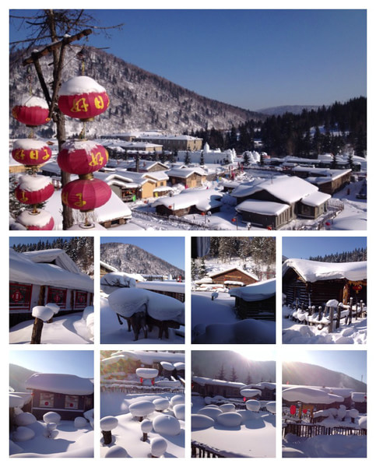

2. 全域协调统筹，建设美丽乡村
外部环境
2.1 加强镇域整体风貌控制引导
控制镇域乡村的整体建筑风格、建筑色彩与建筑形式，促进整体风貌协调统一。
✓
✓
广东省鹤山市古劳镇
镇域13个村由水网相连，建筑统一采用浅色系、现代建筑，整体风貌统一。
黑龙省江牡丹江市雪乡
雪乡百余户的农房犹如一座座相连的“雪屋”，建筑风格统一，整体风貌协调。

Slide 48






2. 全域协调统筹，建设美丽乡村
外部环境
2.3 整治村庄环境，建设美丽乡村
湖北省罗田县九资河镇官基坪村进行河提整治
加强对乡村的农房、水体、垃圾、公共空间的环境整治。
大别山区村庄通过更换瓦片，协调建筑色彩
✗
✗
✓
整治前
整治前
整治后
上海市祝桥镇星光村河道整治前后对比照片
✓
整治后
整治前
✗
整治后
✓

Slide 49
第三章 整体格局
1、顺应山水、契合地貌
1.1 滨水地区城镇
1.2 山地、丘陵地区城镇
1.3 平原地区城镇
2、整体风貌和谐统一
2.1 建设形式和谐统一
2.2 城镇天际线舒缓平和
3 、合理的路网形式
3.1 顺应自然地形，延续传统肌理
3.2 提高路网密度，增加支路和巷路
Notes:
整体格局是小城镇建设用地在空间上的整体形态表现。针对目前小城镇整体格局中出现的诸如新建区忽视传统风貌与特色，新区旧城建设割裂；路网间距偏大，支路和巷路密度偏低，不实用、不便捷等问题，提出小城镇的整体布局顺应山水，契合地貌；整体风貌要和谐统一；要选择合理的路网形式等策略。

Slide 50



1. 顺应山水，契合地貌
整体格局
1.1 滨水地区城镇
滨水线性布局型
滨水小城镇建设宜沿岸线展开，建设形态应与岸线走向协调一致，建筑布局宜顺应水系，尽可能多的展示滨水城镇界面。
✓
顺应原有水系形态进行布局
建筑界面
水岸线
✓
原有河道
四川省黄龙溪镇
黄龙溪镇镇区傍水而建，建设与岸线走向一致，整体富有变化又具有秩序，形成风貌和谐饱满的滨水城镇景观。
✗
截弯取直进行布局

Slide 51



1. 顺应山水，契合地貌
整体格局
1.1 滨水地区城镇
沿水网团状布局型
滨水小城镇布局应保护并遵循现状水系格局，建设呈傍水抱团型格局，并注重所有滨水界面的打造，塑造独特的水乡城镇格局。
✓
顺应原有水系形态进行团状布局
✓
江苏省苏州市同里镇
镇区建设因循水系纵横，路径蜿蜒曲折，形成傍水抱团型格局，处处展现小桥流水人家的水乡景致。
原有水系
✗
填河围湖进行集中布局

Slide 52



1. 顺应山水，契合地貌
整体格局
1.1 滨水地区城镇
预留滨水公共空间，创造多样化滨水体验
滨水小城镇规划建设应尽可能的提高滨水空间的公共属性，借助滨水自然生态环境打造公共活动空间。
建筑退距错落有致，营造多样滨水公共活动空间
✓
✓
建筑布局呆板，公共活动空间不足
✗
安徽省合肥市三河镇

Slide 53


1. 顺应山水，契合地貌
整体格局
1.2 山地、丘陵地区城镇
依山错落型
依山错落型小城镇宜在坡度适宜、坡向采光良好的山区，沿山体等高线蔓延、紧凑发展，建筑随地形条件而富于变化，形成人工环境与自然山体分层错落、交相掩映的景观。
四川省汶川县漩口镇
建设遵循地势高差变化，整体形成错落有序的山地城镇景观。

Slide 54


1. 顺应山水，契合地貌
整体格局
1.2 山地、丘陵地区城镇
山谷延展型
沿山蔓延型小城镇整体布局应顺应山谷等高线呈触须状的形态，城镇建设沿河流或道路两侧分布，城镇格局呈线型或“糖葫芦”式的组团状。
山西省五台山台怀镇
台怀镇地处山谷之中，城镇布局顺应山谷形态，形成狭长带状布局。

Slide 55





1. 顺应山水，契合地貌
整体格局
1.2 山地、丘陵地区城镇
贵州省凯里市镇远古镇
因借山景（顶），引景入城
利用道路或河流构建景观轴线，将城镇外围的远山、城镇近处的山头等景观元素充分利用，构建视线走廊，使得人们感受到城镇在山中，山色入城中的意象。
山
群山环抱型
依山错落型
沿山蔓延型
分散布局型

Slide 56


1. 顺应山水，契合地貌
整体格局
1.3 平原地区城镇
充分利用城镇内部的林地、池塘、河流等自然资源，建设成为公共开敞活动空间。同时通过防护林带或生态廊道的建设，将外围农田等自然环境引入城镇内部，构筑平原城镇特色景观风貌。
外围绿廊
生态廊道
塘
塘
塘
农田
生态廊道
辽宁省鞍山市台安县达牛镇
镇区沿主要道路形成放射状的景观廊道，并与外围农田相连。城镇内部保留并积极利用大小水塘、树林等绿色景观资源，形成各种大小不一、分布均衡的公共活动空间。
塘
农田

Slide 57


2. 整体风貌协调
整体格局
老镇区新镇区风貌要协调
可进行适度创新，但不能破坏整体风貌的和谐统一。
老镇区
新镇区
浙江省溪口镇
新区域远离老城镇，建筑形式没有沿用当地灰顶白墙的风格，而是采用了现代建筑风格，但在整体色彩与体量上与老镇区取得了协调。
✓
福建省某镇
集中连片拆除原有具有地域风貌的建筑，建设新区。
✗

Slide 58



2. 整体风貌协调
整体格局
在传统风貌区附近要强化风貌协调
应尽量延续地方传统建筑特色风貌，寻求整体建筑色彩、建筑高度的和谐统一。在不影响整体风貌统一的基础上，也可在建筑形式上兼有传统风貌区与新城风貌区的特征，寻求新老区域的风格协调。
✓
传统风貌区
风貌协调区
安徽省合肥市三河镇
传统皖中建筑风格为灰墙灰瓦、木板铺面、装饰朴素。协调区的城镇建设区别传统风貌区采取徽派建筑风格，色彩以灰、白为主，由于在建筑色彩、体量、材质、山墙形式等的统一，使得新老区域风格取得协调。
传统风貌区
新建筑
风貌协调区
云南省某镇
新建筑与传统风貌区不协调
传统风貌区
✗

Slide 59


3. 合理的路网形式
整体格局
3.1 顺应自然地形，延续传统肌理
滨水地区路网布局模式
路网顺应现状水体走向，随水岸线弯曲变换，应尽可能的将具有地域特色的自然环境展示到公众的视线中。
✓
陕西省汉中市青木川镇
✓
路网顺应现状水体的走向，随水岸线弯曲变换
建设前水网布局
✗
建设后路网布局
广东省某镇
未考虑水网特征，填塘造路，空间格局生硬呆板。

Slide 60


3. 合理的路网形式
整体格局
3.1 顺应自然地形，延续传统肌理
山地、丘陵地区路网布局模式
机动、非机动车道路顺应等高线布局，人行步道可垂直等高线布局，给人以置身于立体、多样而丰富的城镇景观审美体验中。
✓
四川省汶川县漩口镇
✓
机动车道路顺应等高线布局，人行步道可垂直等高线布局
✗
现状地形
规划路网
重庆市某镇道路布局直接切割山地，破坏地貌

Slide 61

3. 合理的路网形式
整体格局
3.1 顺应自然地形，延续传统肌理
尊重原有的路网肌理，新老衔接
新镇区的道路应延续原有的路网格局，因势利导地进行外延，有效缓解新老镇区的交通瓶颈，使得新老区成为有机整体，而不是各自为政，相互割裂。
新老镇区联系道路
新区
老区
✓
✗
广东省中山市古镇
新区规划建设若干条次干路与老镇区的主要道路相连，使新建路网与老镇区路网相衔接；规划顺应并延续了老镇区原有环状的格局，向外拓展成新的环路，实现老镇区与新镇区路网布局协调。
江苏省某镇
新老镇区主要靠3条主干路建立联系，新区未对老区原有道路进行延续，彼此各自为政，相互割裂。

Slide 62
3. 合理的路网形式
整体格局
3.2 提高路网密度，增加支路和巷路
根据实地调研，小城镇居民的生活方式和出行方式与大城市具有明显的差异性，相比于大城市小汽车出行、公共交通出行为主导的特征，小城镇步行、电动车出行比重在60%以上，小汽车出行比重升高趋势明显，对支路和巷路需求高，需增加路网密度。
小城镇居民出行特征：
1、步行、电动车出行比重高；
2、小汽车出行比重升高趋势明显。
江苏小城镇居民出行方式调查表
安徽小城镇居民出行方式调查表
北京城市居民出行方式调查表

Slide 63
3. 合理的路网形式
整体格局
3.2 提高路网密度，增加支路和巷路
《镇规划标准》确定的小城镇道路间距指标表
（单位：米）
根据调研发现，宜居小城镇的干路间距一般为150-350米左右，支路间距为100-150米左右，巷路间距为50-80米，均小于镇规划标准。
 | 生活型 干路 | 支路 | 巷路
镇规划标准 | 250-500 | 120-300 | 60-150
宜居小城镇道路间距调查表
（单位：米）
 |  | 干路间距 | 支路间距 | 巷路间距
江苏省 | 同里镇 | 250 | 150 | 80
浙江省 | 溪口镇 | 350 | 120 | 70
安徽省 | 三河镇 | 200 | 150 | 60
江西省 | 江湾镇 | 150 | 120 | 80
湖南省 | 清溪镇 | 250 | 150 | 80
海南省 | 博鳌镇 | 220 | 120 | 80
云南省 | 和顺镇 | 150 | 80 | 50
新疆 | 半截沟镇 | 150 | 100 | 60
河北 | 天台山镇 | 200 | 100 | 80
北京 | 庞各庄镇 | 350 | 250 | —
黑龙江省 | 横道河子镇 | 250 | 120 | 80
上海市 | 朱家角镇 | 200 | 100 | 50
 |  | 150-350 | 100-150 | 50-80

Slide 64
3. 合理的路网形式
整体格局
3.2 提高路网密度，增加支路和巷路
将对《镇规划标准》做适当调整，降低道路网间距，增加道路网密度的指标控制。
小城镇道路规划技术指标表
 |  | 交通型道路 | 生活型干路 | 支路 | 巷路
设计时速（km/h） |  | 40 | 30 | 20 | --
道路间距（m） | 镇规划标准 |  | 250-500 | 120-300 | 60-150
 | 本指南 建议标准 | -- | 150-300 | 80-150 | 50-80
道路网密度（km/km2） |  | 大于12

Slide 65
第四章 居住街坊
1、开放式街坊住区
2、小尺度街坊住区
3、合理确定居住用地规模
Notes:
居住是小城镇的重要功能。目前小城镇中出现了很多类似大城市的集中开发的住宅小区，改变了原有便捷亲和的街巷肌理，随之而来的是生活交往模式的转变，传统血缘与地缘人际关系受冲击。针对上述问题，研究提出小城镇应建设开放式的、小尺度的街坊住区，应根据居民需求与特色营造的需要合理确定居住用地规模。

Slide 66


1. 开放式街坊住区
居住街坊
鼓励采用低层数、小尺度的开放式街坊布局形式，住区不宜设置封闭围墙，鼓励“破墙透绿、设施共享”。
街坊内部以巷路相连，注重公共交往空间的打造，增加居民交流交往，促进社会传统邻里关系的延续。
✓
✗
四川省汶川县映秀镇
四川省汶川县映秀镇住区采用开放式，不设置围墙，住区内注重公共交往空间的打造。
小城镇小区
小区采取封闭模式，全封闭管理，设置实墙。

Slide 67

2. 小尺度街坊住区
居住街坊
街坊规模应小于城市居住区。以80-150米支路网间距合理划分街坊，街坊单元规模在1-2公顷左右为宜。
传统镇区
街坊1.4公顷
街坊2.0公顷
新建住区
24公顷
400m
✓
✗
350m
云南省普洱市恩乐镇
镇区新建部分的街坊被80-150米路网分隔，街坊规模在1-2公顷左右，尺度适宜。
河北省某镇
新建住区面积达24公顷，大规模、大尺度住区与全镇肌理严重不协调。

Slide 68


2. 小尺度街坊住区
居住街坊
小城镇的住宅宜以低层、多层为主，个别用地紧张地区住宅层数允许适当增高，避免大面积、高层住宅形式。
小城镇居民喜欢的居住形式调查
实地调研发现，大多数小城镇居民喜欢3层及以下的低层住宅。
✓
✗
安徽省三河镇
新建居住建筑大多为3层，商业建筑为2层，形成了小城镇特有的风貌。
山西省某镇
新建14层高的住宅，使得小城镇特有的风貌丧失。

Slide 69


3. 合理确定居住用地规模
居住街坊
现行规范《镇规划标准》规定，居住用地比例为28-43%；人均居住用地面积约为28-52平方米。
（以人均建设用地面积100-120平方米计）
实地调研发现，小城镇的居住用地比例普遍偏高；并且不同类型小城镇的居住用地占比存在差异性。其中生活服务型小城镇的居住用地占比与人均居住用地面积最高，居住用地占比高达53%；人均居住用地面积高达80平方米。
《镇规划标准》中对于镇区各类建设用地比例的规定
实地调研案例中居住用地面积占比统计
单位（平方米）
上述案例在规划中为了满足《镇规划标准》的要求，往往忽视了小城镇居民需求及小城镇特质，大幅度压缩居住用地比例。
实地调研案例中人均居住用地面积统计
注：选取50个小城镇，其中13个生活服务型、17个工贸型、20个旅游型

Slide 70



3. 合理确定居住用地规模
居住街坊
从典型调研看，小城镇平均人均居住用地面积为64平方米，居住用地占建设用地比例为51%。
考虑土地集约利用与小城镇特有居住方式，应适当提高人均居住面积与居住用地占比与的上限，建议人均居住面积33-60平方米为宜(现标准28-52平方米），居住用地占比33-55%为宜(现标准28-43%)，宜根据城镇职能类型及所在地域灵活选择控制指标。
《城市居住区规划设计规范》人均居住用地控制指标
实地调研数据统计居住用地统计
（单位：平方米/人）
区域 | 人均居住用地面积（m²） | 占建设用地比例（%）
东北 | 104.28 | 60.97
华北 | 94.62 | 63.23
华东 | 63.64 | 40.52
华南 | 58.15 | 61.97
华中 | 54.47 | 43.91
西北 | 132.23 | 45.06
全国平均 | 64 | 51
居住规模 | 层数 | 建筑气候区划
 |  | I、II、VI、VII | IIII、V | IV
居住区 | 低层 | 33-47 | 30-43 | 28-40
 | 多层 | 20-28 | 19-27 | 18-25
小区 | 低层 | 30-43 | 28-40 | 26-37
 | 多层 | 20-28 | 19-26 | 18-25
组团 | 低层 | 25-35 | 23-32 | 21-30
 | 多层 | 16-23 | 15-22 | 14-20
开发强度 | 低层 | 1.1 | 1.2 | 1.3
 | 多层 | 1.7 | 1.8 | 1.9
四川省水磨镇
水磨镇、映秀镇居住用地统计
镇 | 规划面积 （公顷） | 规划人均面积 （平方米）
水磨镇 | 47.92 | 59.90
映秀镇 | 23.61 | 50.23
考虑居民需求，依照规划建设的水磨镇和映秀镇，其规划人均居住用地面积为50-60平方米。
四川省映秀镇

Slide 71
第五章 商业服务
1、有序布局，规模合理
1.1 商业布局因“类”制宜
1.2 加强底商的布局引导
2、加强管理，有效引导
3.1 限制底商商业类别，营造宜居环境
3.2 加强底商牌匾与店前空间的管理
Notes:
小城镇的的商业服务在特色塑造中占据重要地位。目前很多小城镇对于商业服务设施的引导管控力度不足，导致沿街商业无序蔓延、对生活干扰大，商业设施无法体现城镇特色。针对上述问题，研究提出小城镇的商业应当因“类”制宜，加强引导；对于为数众多的底商应加强管理；另外应突出特色、传承文化。

Slide 72




1. 有序布局，规模合理
商业服务
1.1 商业布局因“类”制宜
商业街（包含底商）——以服务小城镇生活或旅游功能为主，应结合生活性干路布局，紧邻生活空间，避免干扰对外交通；
集贸市场——可位于镇区边缘单独设立，应临近对外交通和镇区生活性干道，有利于人流和货物流的集散，确保内外交通顺畅安全；
区域商贸中心——应结合对外交通性干路布局，与生活空间保持一定距离、或布局于镇区边缘，避免对小城镇日常生活的干扰。
另外鼓励小城镇的商业向街区内部布局，形成商业街区或商业内街。
不同类型商业的布局模式
图例
商业街
集贸市场
市
商
区域商贸中心
商业街
江苏安丰镇农贸市场
沈阳市法库镇农产品交易中心

Slide 73
1. 有序布局，规模合理
商业服务
1.2 加强底商的布局引导
小城镇中的底商所占比例高，在城镇居民生活中占据重要地位。应根据小城镇的区位、性质、规模、空间形态等，对底商的布局予以引导，需重点处理好底商与居住环境的关系。
小城镇居民喜欢的商居环境调查
线型商业布局
网络型商业布局
规模较小或带状小城镇，商业空间宜沿商业主街呈线状分布，临商业主街的街坊沿主街布置底商，其他道路以纯居住为主。
规模较大的小城镇，商业空间宜沿商业主街及商业次街交叉分布，临商业主街和次街的街坊沿主街布置底商。
商业次街
商业次街
商业主街
商业主街
线型商业布局模式图
网络型商业布局模式图
图例
街坊
商业
道路
Notes:
商业主街以外的道路，要强调居住生活的私密性，不布置商业，使得整个镇区动静分离。街坊内部可根据需要散点状布置商业设施。
商业次街以外要强调居住生活的私密性，不布置商业。街坊内部可根据需要散点状布置商业设施。

Slide 74


1. 有序布局，规模合理
商业服务
根据小城镇区位、规模、居民收入水平和消费能力，合理引导商业布局与规模。
✓
✗
浙江省新市镇
商业店铺规模适度，并不沿街铺满，创造了宜人的商住氛围。
安徽省某镇
沿路均是商业，下商上居，居住受商业干扰大，居住环境较差。

Slide 75




2. 加强管理，宜居宜业
商业服务
加强底商牌匾与店前空间的管理
店铺牌匾应对色彩、大小、悬挂方式进行管控，既要有个性又要美观，并应与街巷空间协调、有序布置。
✗
✓
安徽省某镇 牌匾、广告混乱，有碍观瞻。
浙江省溪口镇
✓
浙江省天荒坪镇
浙江省天荒坪镇

Slide 76
第七章 街道空间
1、街道尺度适宜
2、街道立面协调
3、优化道路断面设计
Notes:
街道空间，是小城镇基础交通组织空间，是邻里、亲朋在室外重要的交流、聚会场所，是体现小城镇特色的精华所在。
目前很多小城镇仿照城市建设过宽的街道，既不方便使用，也造成原有的具有亲和感的尺度消失。为营造特色，本章提出小城镇的街道尺度要适宜、街道立面应协调，结合使用需要优化道路断面设计。

Slide 77


1. 街道尺度适宜
街道空间
街道高宽比例适宜
小城镇应尽量采用“密路网、窄断面”的道路形式。在满足同等交通通行量的条件下，道路网加密后，既节约土地资源与建设资金，又可以营造更好特色街道空间。
鼓励在小城镇中形成空间封闭性较好，空间界定感较强的街道空间。生活型道路高宽比以1：2左右为宜，不宜低于1:4；街巷的高宽比以大于1：2左右为宜，传统街区的街巷高宽比则更小。
8m
12m
10m
✓
✗
四川漩口镇
内蒙古某镇
区内街道尺度宜人，居民日常交流频繁，生活气息浓。
内蒙古某镇街巷尺度失衡，高宽比约为1:5，街道亲和感全无，也造成了居民过街交通的不便。

Slide 78


2. 街道立面协调
街道空间
沿街建筑立面的体量、色彩、细部协调
通过对建筑高度、面宽、比例划分、色彩、材料、开窗方式、细节装饰等方面的控制，塑造连续的、和谐街道空间。
层高统一，形式协调
✓
✗
新疆喀什老城区
吉林省某镇
一条街上，建筑高度、屋顶样式等差异大，给人以杂乱无章的感觉。
色彩、材质、层高统一，开窗方式，细节装饰协调，街道空间秩序性强，街道空间舒适。

Slide 79


2. 街道立面协调
街道空间
沿街建筑立面的体量、色彩、细部协调
第五立面（屋顶）应尽量形式相近，色彩协调，以达到整体协调的视觉效果。
✓
✗
黑龙江省海林市横道河子镇
横道河子镇建筑均采用深色双坡屋顶，屋顶上竖立若干小烟囱，形式统一。
浙江省某镇
屋顶样式、材质及色彩差别大，城镇风貌杂乱。

Slide 80



3. 优化道路断面设计
街道空间
3.1 鼓励简单实用的断面形式
突出实用性，宜考虑各种交通的混合使用，可通过道路绿化、街道家具等进行各种交通方式的分隔。
✓
✓
道路断面形式示意图
浙江省天荒坪镇
小城镇道路断面规划技术指标表
 |  | 交通型道路 | 生活型干路 | 支路 | 巷路
设计时速（km/h） |  | 40 | 30 | 20 | --
车行道宽度 （m） | 镇规划标准 | - | 10-24 | 6-7 | 3.5
 | 建议标准 | - | 6-14 | 6-8 | 4-6
车行道数量（条） |  | - | 2-4 | 2 | --
✗
江苏省某镇

Slide 81


3. 优化道路断面设计
街道空间
3.2 灵活设计道路断面
结合路边建筑退界创造丰富的游憩、交往空间。结合退界空间，形成小广场、平台、休闲长廊等空间。
✓
浙江省莫干山镇
✓
道路一侧做适当退界，布置休闲茶座，供居民休憩。

Slide 82
第八章 建筑风貌
1、传统建筑的保护与利用
1.1 保护传统特色风貌建筑，承载历史与文化
1.2 提高传统建筑的舒适度和有效利用率
1.3 多元利用现有传统建筑，以用促保
2、新建建筑的传承与创新
2.1 体量适中，尺度协调
2.2 本土传承，特色创新
Notes:
建筑是构成小城镇风貌的基本单元和主体。目前很多小城镇出现了传统风貌片区和风貌建筑疏于保护与利用；新建建筑缺乏引导，城镇风貌混杂；公共建筑缺乏地域特色表达等现实问题。
针对上述问题，研究提出应加强对传统建筑的保护与利用，应当注重新建建筑的传承与创新。

Slide 83

1. 传统建筑的保护与利用
建筑风貌
1.1 保护传统特色风貌建筑，承载历史与文化
建议在传统特色风貌建筑集中的区域划定传统风貌区，对传统风貌建筑进行登记挂牌，集中保护。
✓
✗
湖北省七里坪镇
广西省某镇
已有几百年历史的长胜街保护较好，完整地保存着上世纪三十年代时期的面貌。漫步街头，生活氛围浓。
传统风貌建筑未得到有效保护与利用，逐渐荒废。

Slide 84



1. 传统建筑的保护与利用
建筑风貌
1.2 多元利用现有传统建筑，以用促保
加强对有价值的传统建筑的多元利用，通过改建为办公建筑、商业建筑、文化建筑等形式，增加传统建筑的实用性和活力，达到以用促保的效果。
广西省黄姚镇
江苏周庄镇
明清风格老建筑改造为精品酒店。
✓
湖北省某镇传统建筑
传统建筑无人进行保护与利用，日渐衰败。
✓
✗
传统民居改造为民宿

Slide 85


2. 新建建筑的传承与创新
建筑风貌
2.1 体量适中，尺度协调
公共建筑
公共建筑体量应与镇区总体肌理相统一， 大型公建宜采用化整为零的方式取得与相邻建筑协调的比例尺度效果。
150米
120米
康巴艺术中心
康巴艺术中心
✗
150米
120米
50米
70米
康巴艺术中心
青海结古镇康巴艺术中心
将总建筑面积2.5万平方米的大型公共建筑拆分为若干个建筑单体，其尺度与现状相邻建筑协调。
✓

Slide 86


2. 新建建筑的传承与创新
建筑风貌
2.1 体量适中，尺度协调
居住建筑
小城镇的居住建筑不宜过高过大，以满足使用者功能需求为先。
对于整体开发建设的住宅，应控制建筑体量，尽量选择低层或是多层板式建筑；
对于居民自建房，要加强对建筑体量、层高、层数、色彩形式等的引导控制，提出相应建设标准。
✓
✗
湖南省清泉镇下丹小区
居民居住建筑以2-3层为主，样式色彩协调。
天津市某镇，新建居住小区
对镇区范围的集体用地套用大城市城中村的改造手法，建设中高密度的居住小区，出现了18层的住宅楼。

Slide 87


2. 新建建筑的传承与创新
建筑风貌
2.2 本土传承，特色创新
提取本地标志性色彩
单体建筑的色彩选择应从城镇整体环境、形象出发，提取当地的标志性色彩；
单体色彩的变化范围应该在一定的区间内，形成统一中存在微差的整体形象。
白色
原木色
上海青浦练塘镇的传统街巷、建筑
白色
上海青浦练塘镇政府办公楼
练塘镇政府办公楼提取当地民居主要色彩：白色、灰色、原木色，白墙黛瓦，体现水乡小镇风貌，也营造了开放亲民的政府形象。
原木色
✓
上海青浦练塘镇的新建政府办公楼

Slide 88
5 一些思考

Slide 89
简化规划编制体系，丰富规划内容和表现形式
  简化现有的规划编制体系，做实用、简单的规划，以一个规划（融合现行的总规与控规、专项、风貌等要求）为统领，根据发展需要，灵活开展后续规划设计工作，实现从N到1+X。
00
现有规划编制体系 （N）
简化后规划编制 (1+X)
总体规划
00
空间管制
综合交通
空间布局
市政、公服规划
（原总规编制重点内容）
控制性详细规划
整合简化
开发强度
高度控制
风貌导引
产业发展
历史文化保护
产业专项规划
道路交通 镇区整治………….
（根据需要，以专章的形式，纳入规划）
市政专项规划
………
重点地段、区域修建性详细规划
修建性详细规划

Slide 90




规划内容应多用形象的图示指引，少用抽象分析图示，通俗易懂。
四川省腾达镇镇区风貌指引
湖南省桃花源镇沿江规划设计指引
四川省腾达镇
用形象的鸟瞰图展示城镇与自然山水田园的关系，整体建设风貌
湖南省桃花源镇
对保护山水环境，打造沿江高低错落的风貌，提出具体指引
江苏省龙虬镇
对重要地段建筑进行建设指引，如建筑的屋顶形式、色彩、材料等
江苏省龙虬镇建筑风貌及细节设计指引

Slide 91
  增强文化自信，塑造地域和文化特色
增强文化自觉、文化自信，深入挖掘地域特色、资源禀赋，规划建设要塑造地域和文化特色。
政府投入建设的建筑必须明确禁止欧美风等与当地文化背景完全不同的外来风格的建筑进入。
加强集体建设用地的管控引导
对小城镇中为数众多的集体建设用地提出切实可行的管控要求，引导居民自建房建设，例如划定自建房区域、明确建设指标、对自建房提出详细的引导要求，加强审批和监管。
加强商业布局的管控引导
在满足居民生活需求的前提下，对商业布局进行规划与管控，设定准入门槛，加强监督管理，使商业空间成为展示小城镇特色的重要窗口。

Slide 92
鼓励小城镇特色居住模式
  小城镇居民相比大城市居民有着不同的居住喜好需求。应当在符合人均建设用地标准的前提下，鼓励发展适合小城镇的街坊式住区，营造街坊生活融洽的人居环境。
鼓励功能融合的布局模式
在不干扰居民生活、不影响正常生产的前提下，鼓励在规划、建设、管理层面探索“工居混合、商居混合”功能融合的布局模式，提升城镇活力。
鼓励规划方法和技术指标创新
规划编制要创新用地分类及各类指标，不要简单套用国家、省以及地级市的技术规范和规定。
划定传统风貌区或者特色风貌区，提出改造利用策略，塑造地域和文化特色的小城镇。

Slide 93


谢谢，请批评指正！

